Slide 1

Komplex fejlesztés a bolyaiban
Előadó:
Papp Tibor
igazgató
A projekt címe:
Komplex fejlesztés az ELTE Bolyai János Gyakorló Általános Iskola és Gimnáziumban Szombathelyen
A projekt azonosító száma:
EFOP-4.2.3-22-2022-00018

Slide 2
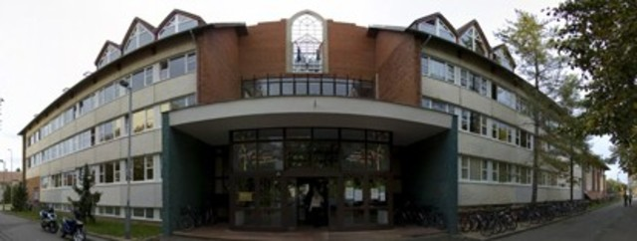
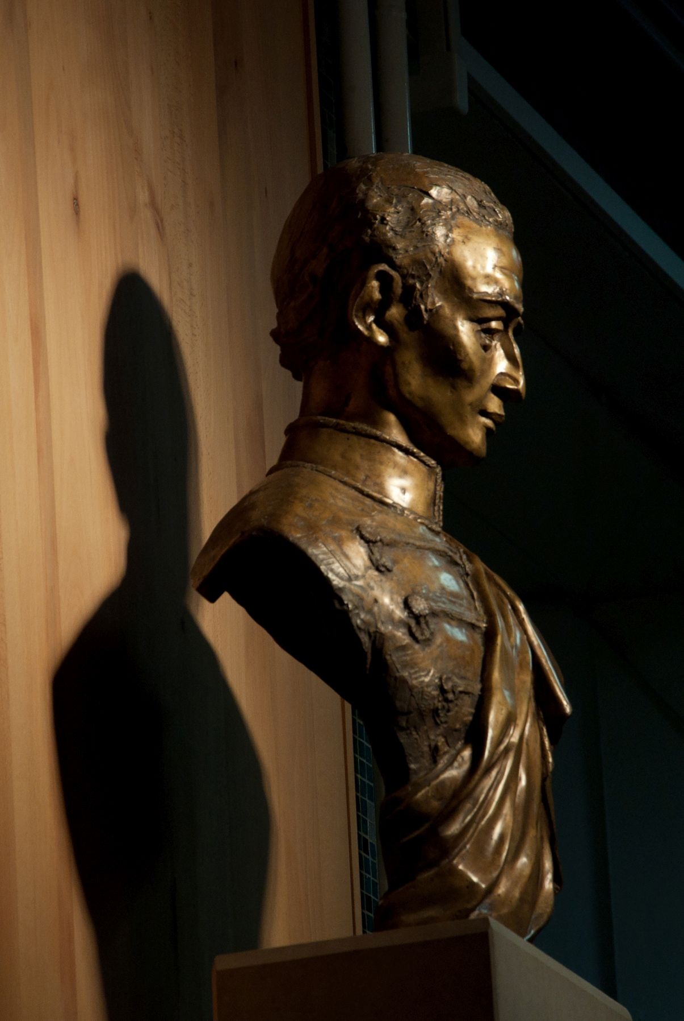

ELTE Bolyai jános Gyakorló általános iskola és gimnázium
Az intézmény 12 évfolyammal működik 4 tagozaton:
Általános iskola alsó tagozat
1-4. évfolyam
Általános iskola felső tagozat
5-8. évfolyam
8 évfolyamos gimnázium
5-12. évfolyam
4 évfolyamos gimnázium
9-12. évfolyam
2022/2023-as tanévben:
1010 diák

Slide 3
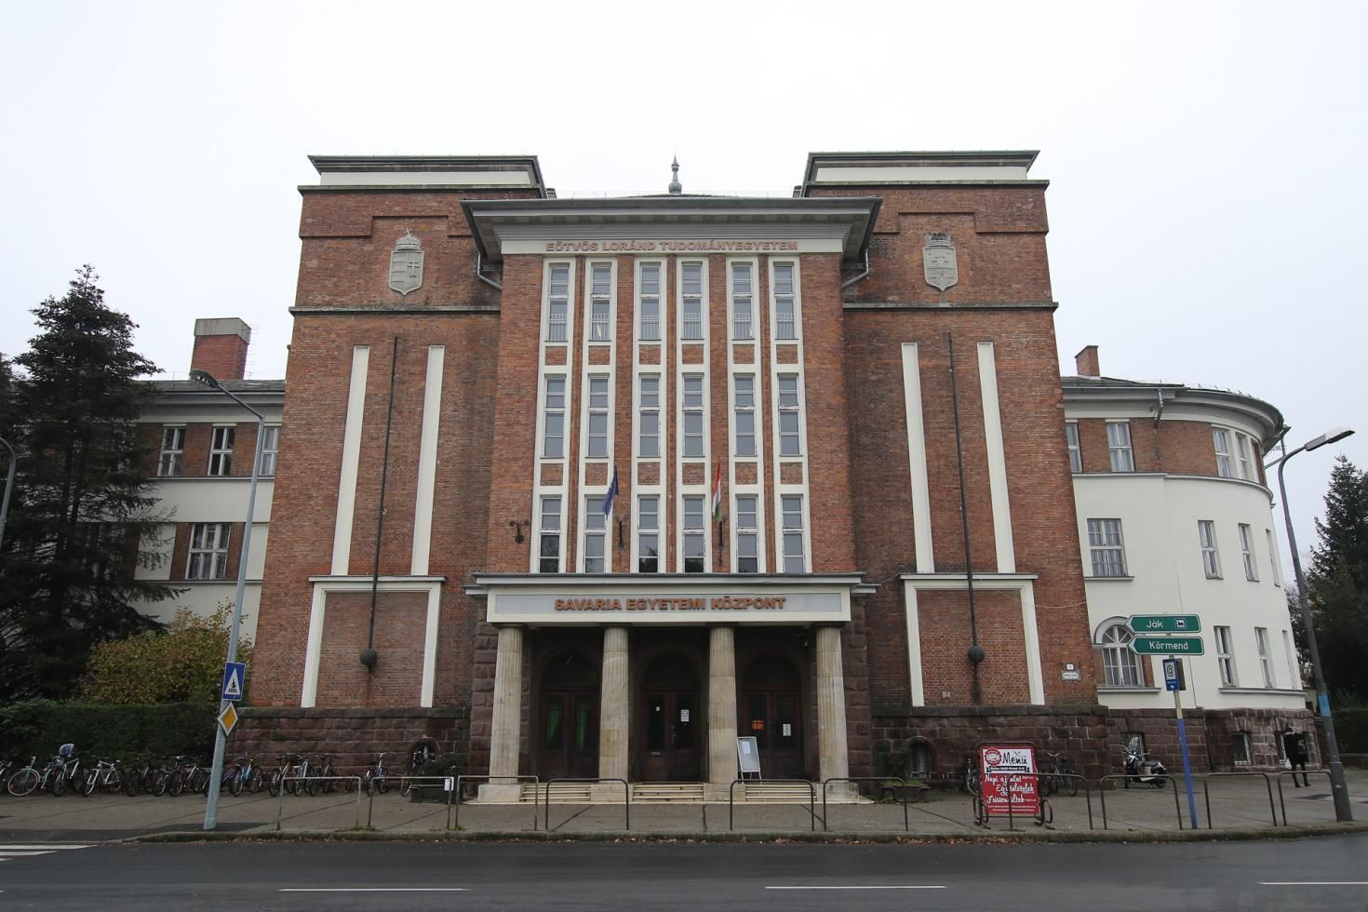
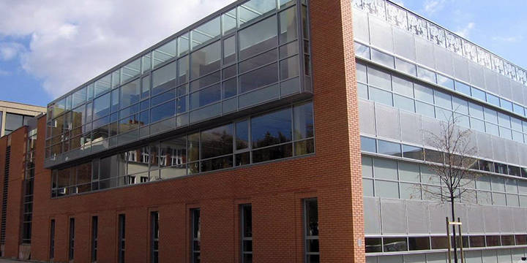
ELTE Bolyai jános Gyakorló általános iskola és gimnázium
Kiváló szakmai kapcsolat a
Az ELTE-vel
Az ELTE által fenntartott köznevelési intézményekkel
Savaria Egyetemi Központtal
A Berzsenyi Dániel Pedagógusképző Központtal
Savaria Regionális Pedagógiai Szolgáltató és Kutató Központtal
Gyakorlati képzés:
  Tanítóképzés
  Tanárképzés

Slide 4
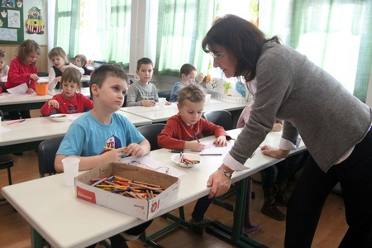
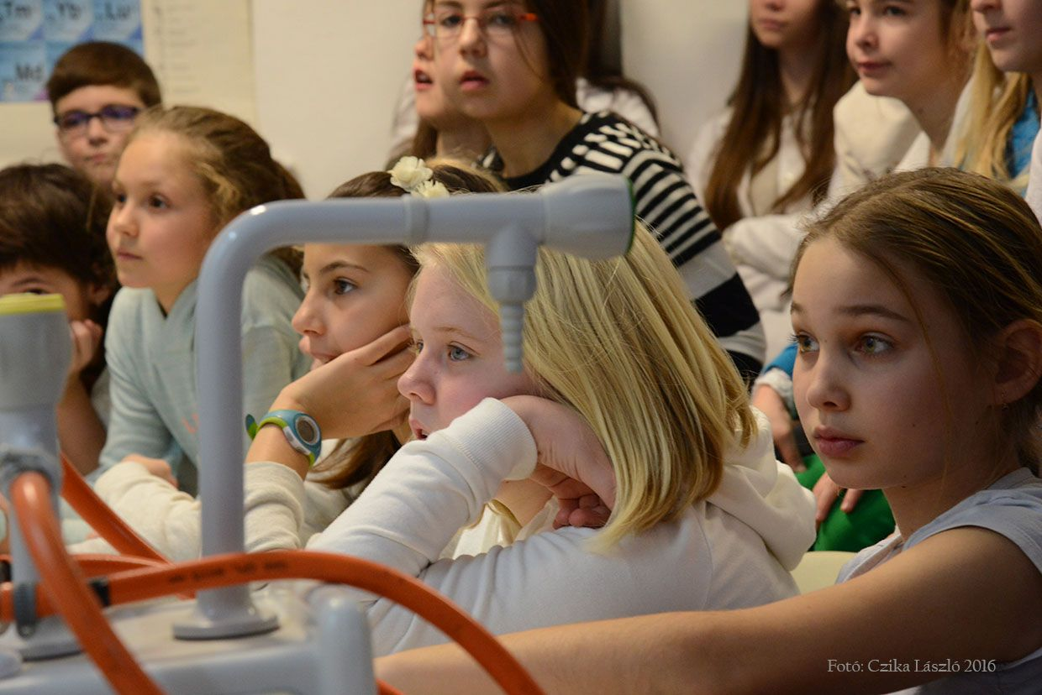
ELTE Bolyai jános Gyakorló általános iskola és gimnázium
Tanítóképzés
Nappali tagozat:
Egyéni komplex pedagógiai gyakorlat
Csoportos tanítási gyakorlat
Csoportos hospitálás
Összefüggő tanítási gyakorlat
Levelező tagozat:
Egyéni komplex pedagógiai gyakorlat
Hallgatói létszám:
60 fő nappali
30 fő levelező

Slide 5


ELTE Bolyai jános Gyakorló általános iskola és gimnázium
Tanárképzés
Pályaismereti és pályaszocializációs gyakorlatok
Csoportos tanítási gyakorlat
Szaktárgyi tanítási gyakorlat
Összefüggő tanítási gyakorlat
Nappali tagozat:
80 hallgató
Levelező tagozat:
57 fő
Vezető tanárok száma:
43 fő

Slide 6
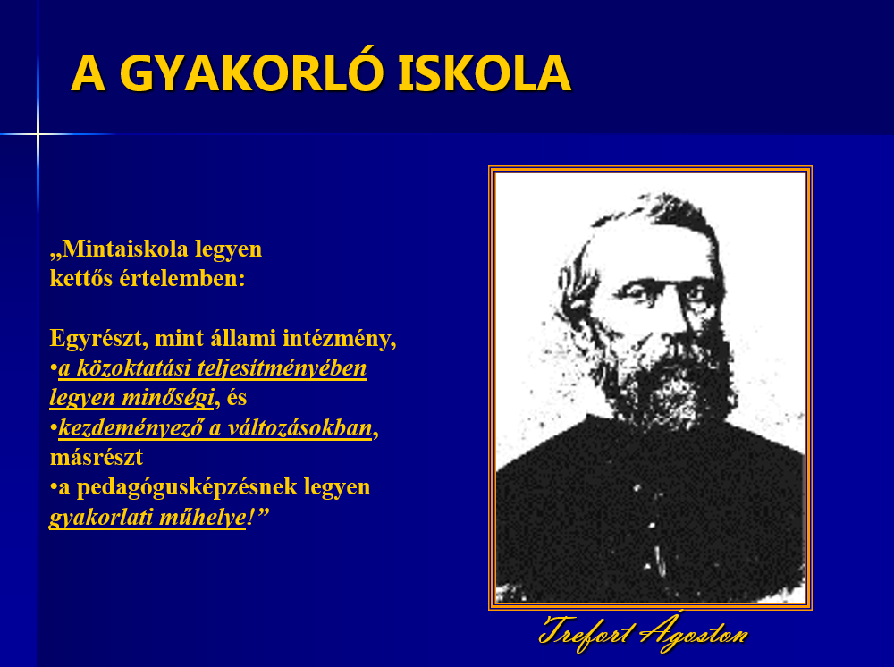

ELTE Bolyai jános Gyakorló általános iskola és gimnázium

Slide 7
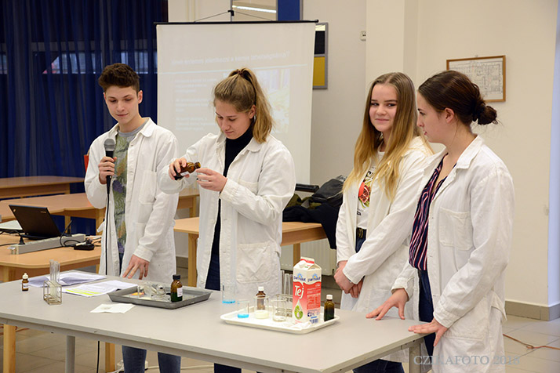
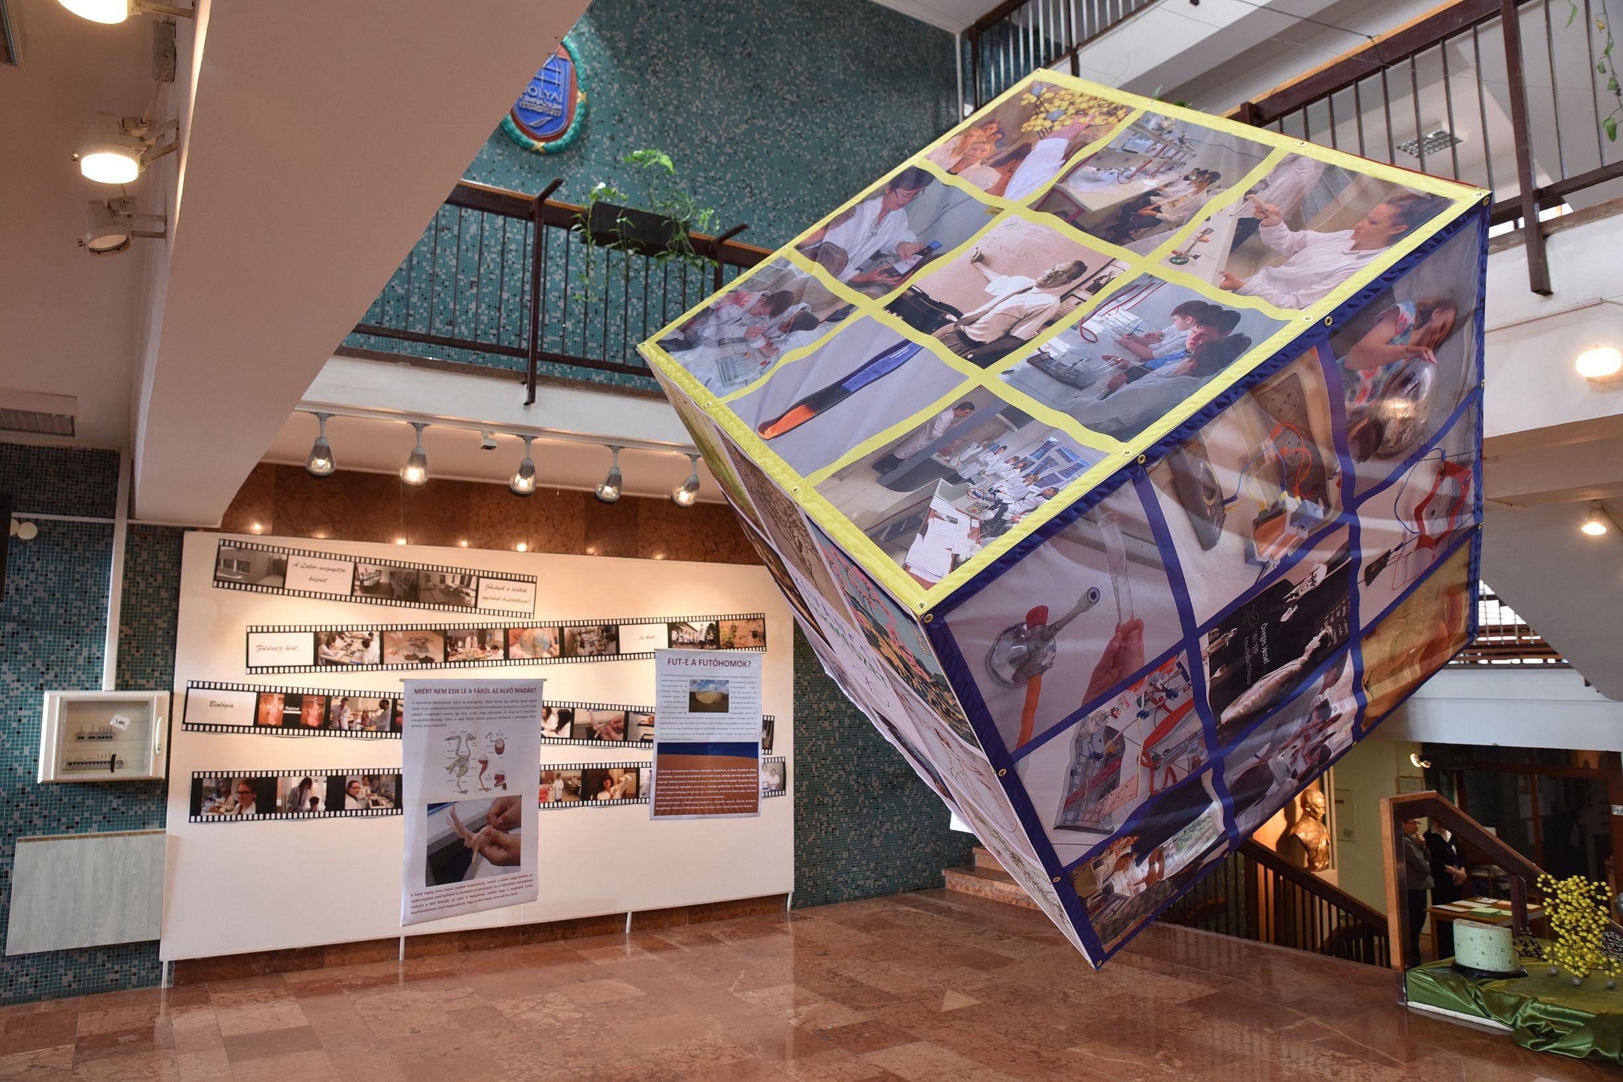
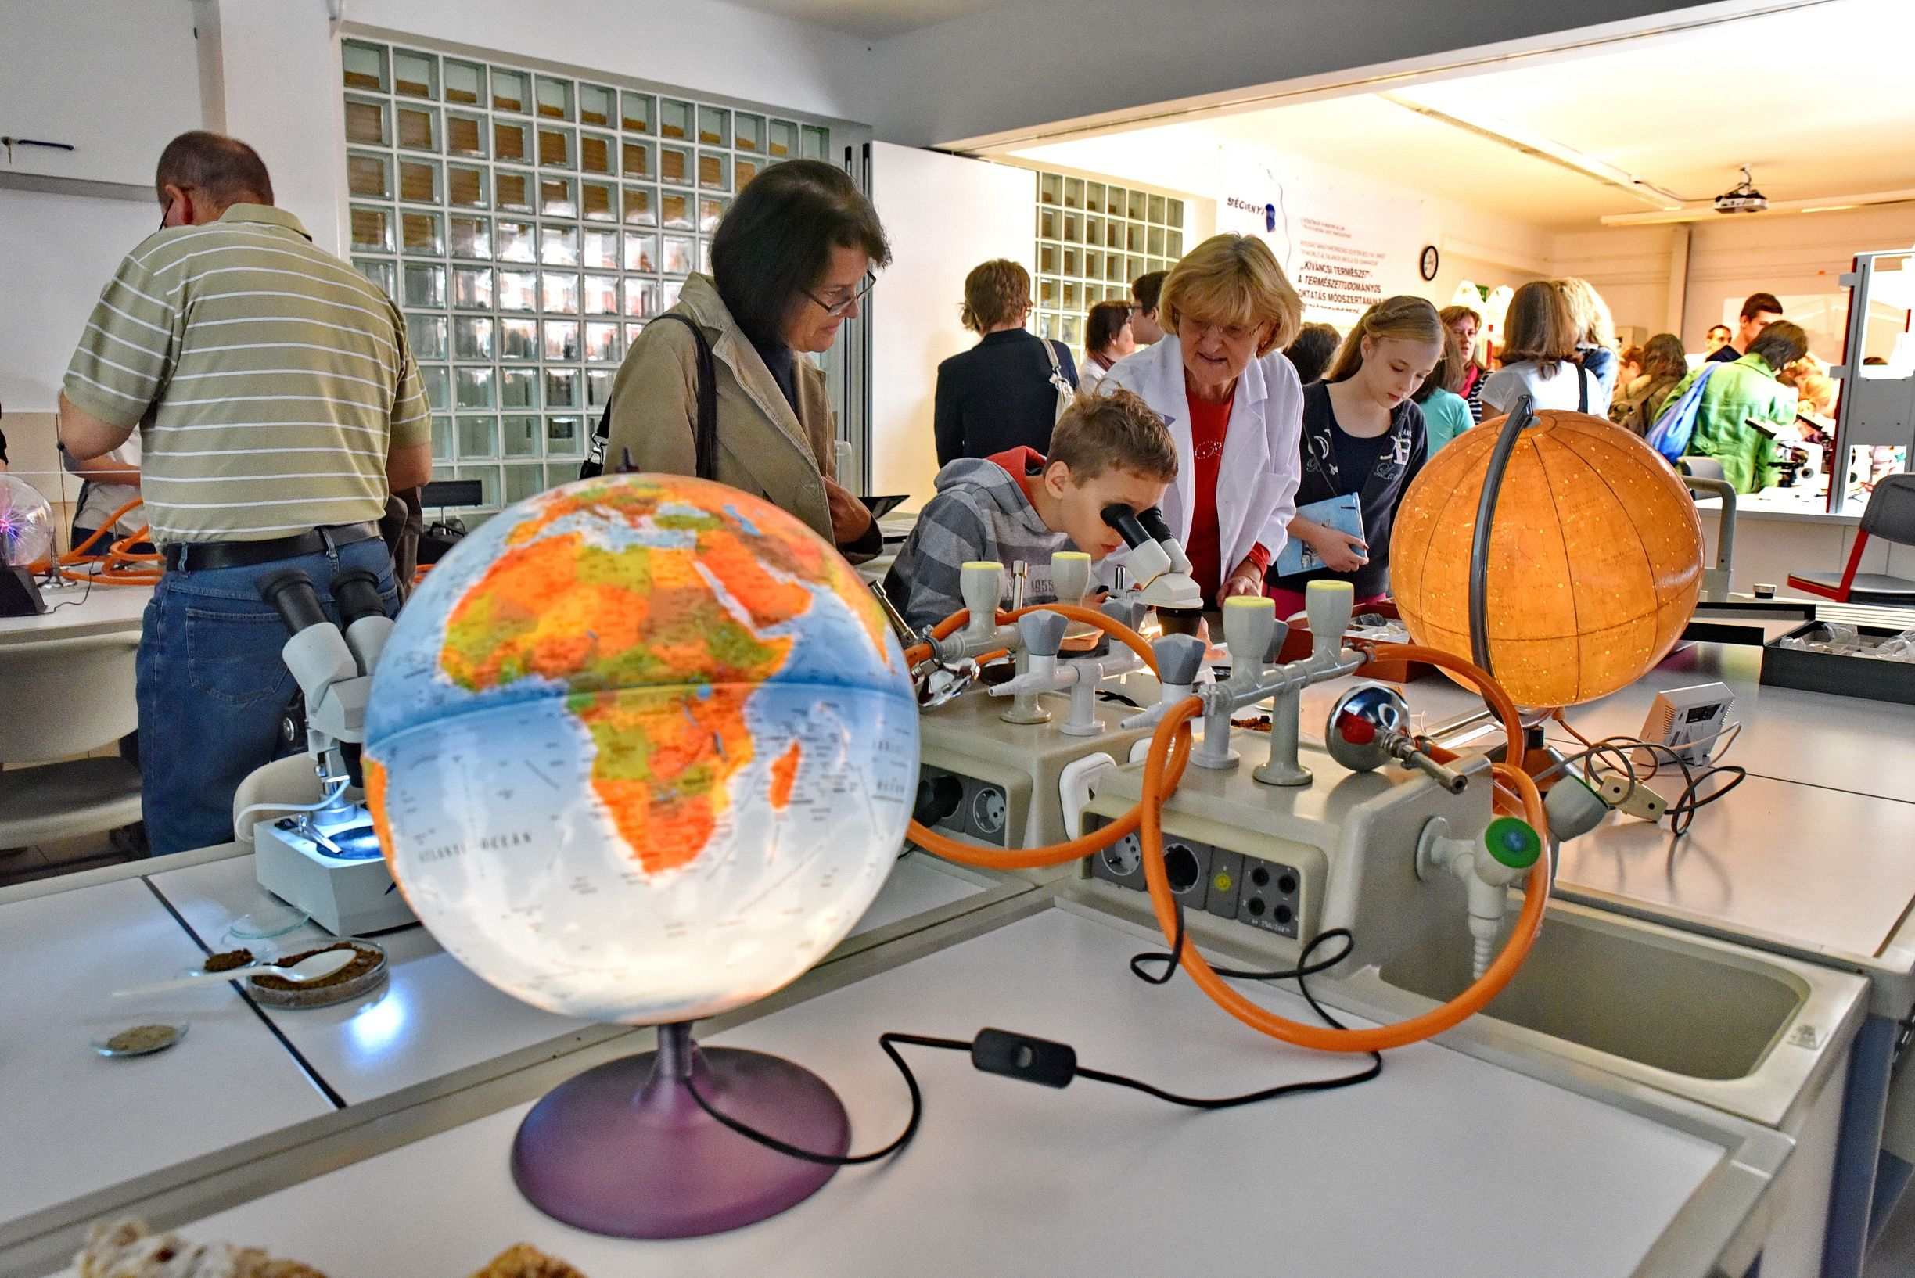

ELTE Bolyai jános Gyakorló általános iskola és gimnázium
„Közoktatási teljesítményében legyen minőségi”
Specializációk:
Természettudományi:
biológia – kémia-fizika
Reál:
Matematika – digitális kultúra
Humán:
Történelem – idegen nyelvek

Slide 8

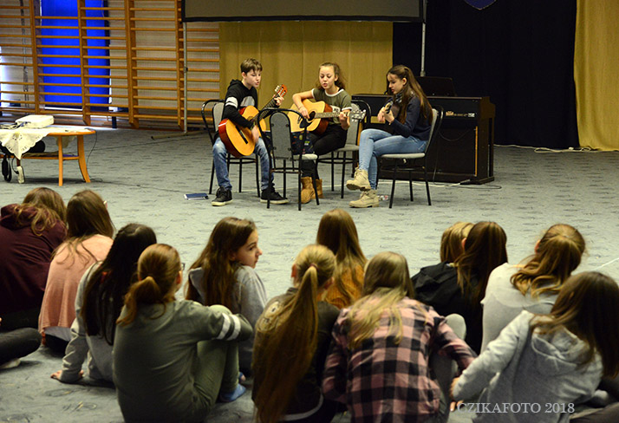
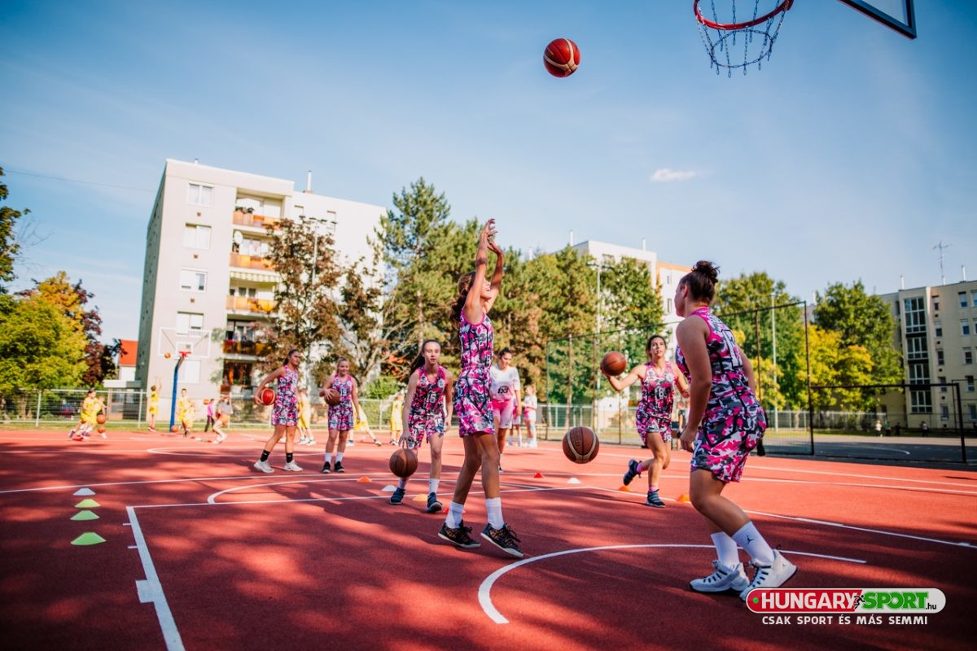
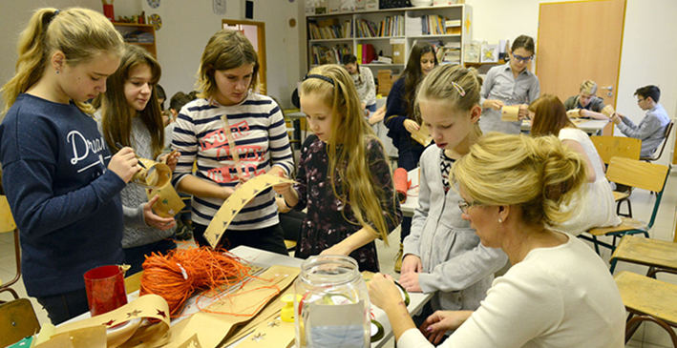
ELTE Bolyai jános Gyakorló általános iskola és gimnázium
A Pedagógiai Program további fontos területei:
Művészeti nevelés
Sport és egészségfejlesztés

Slide 9
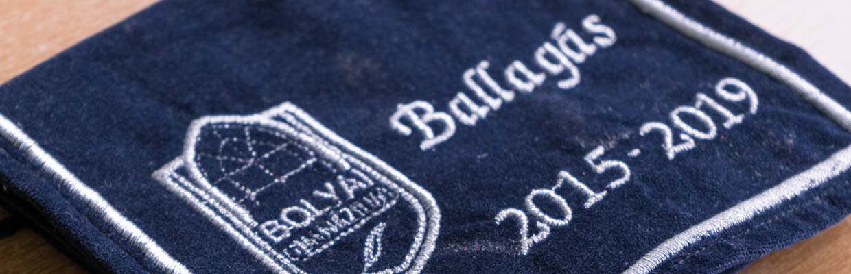
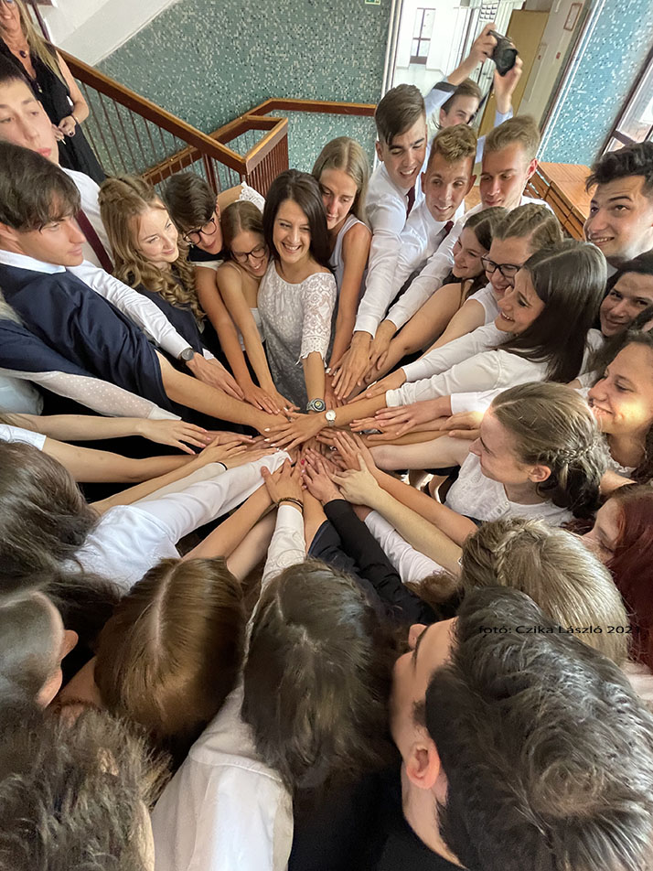
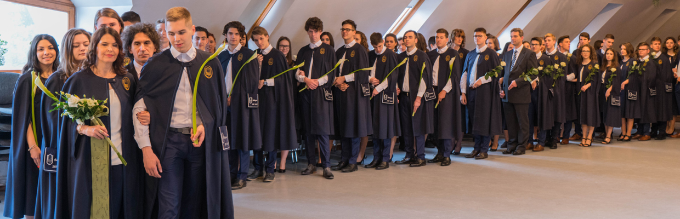
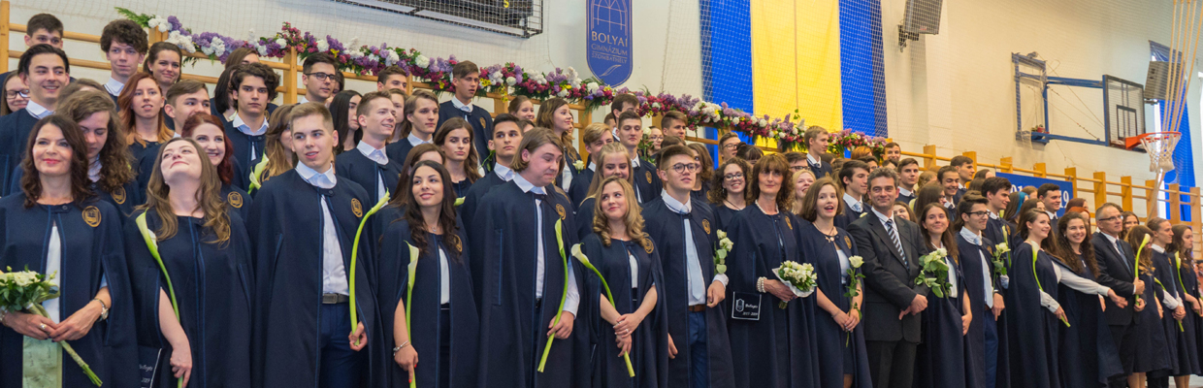
ELTE Bolyai jános Gyakorló általános iskola és gimnázium

Slide 10
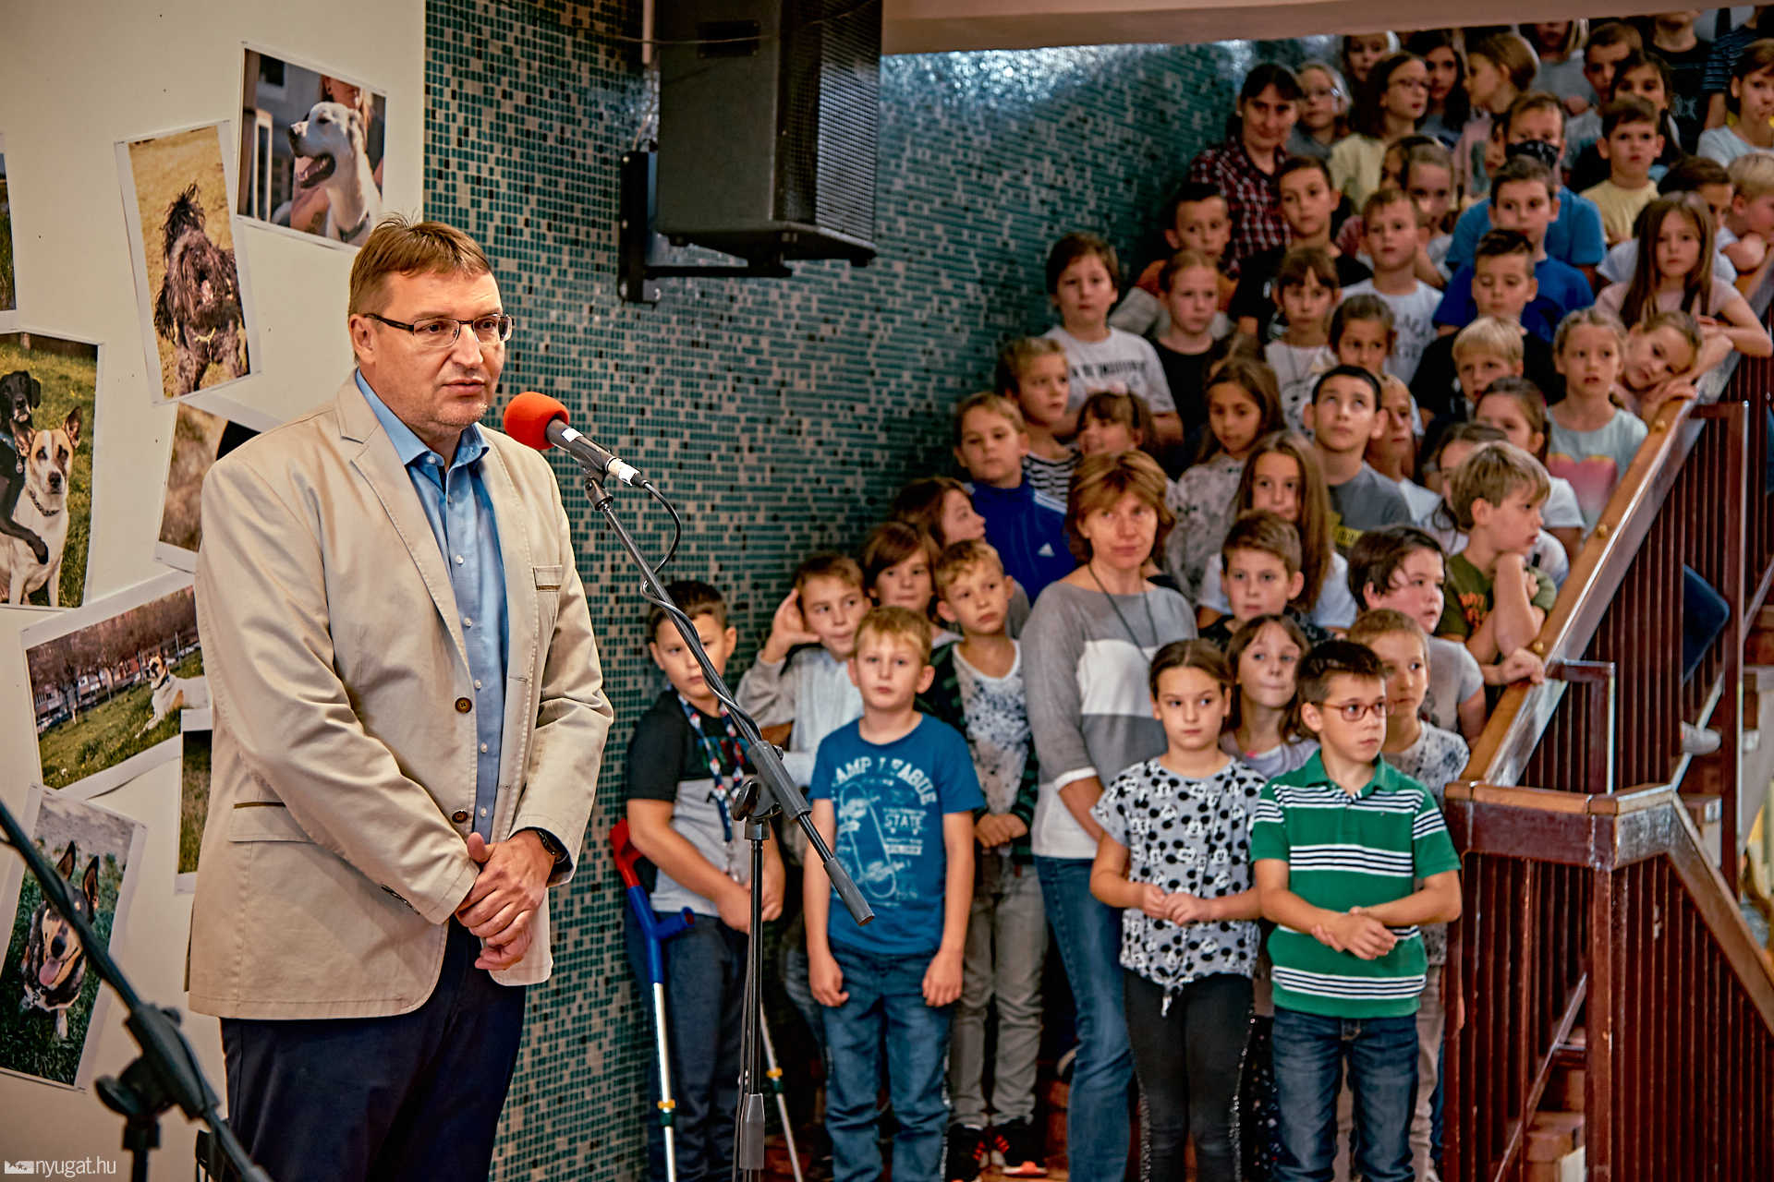
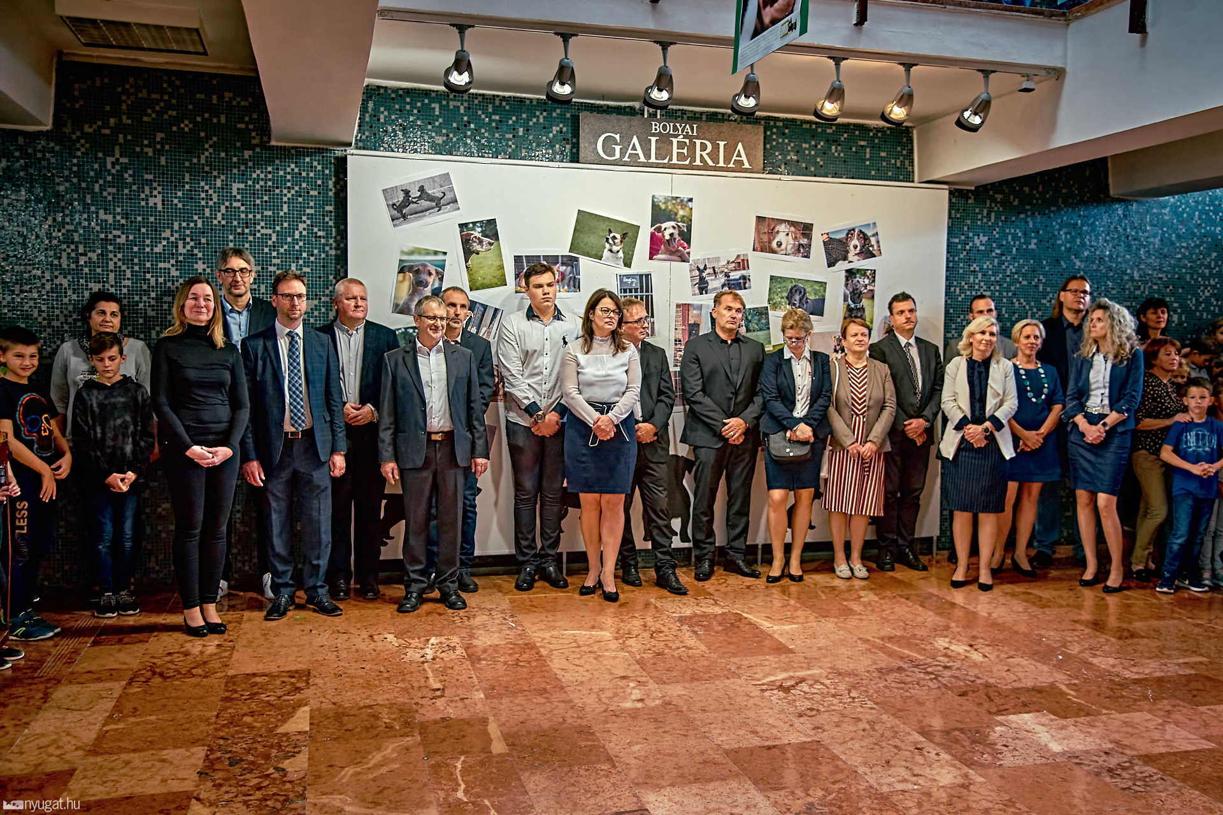

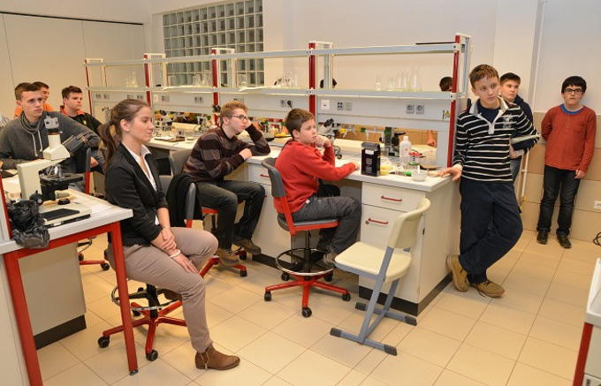
ELTE Bolyai jános Gyakorló általános iskola és gimnázium
„Kezdeményező a változásokban”
Pályázatok:
TÁMOP – Öveges Program
EFOP – infrastruktúra fejlesztés
Minisztériumi fejlesztések
Határon túli kapcsolatok:
Alsóbodok
Marosvásárhely
Aknaszlatina
Pedagógiai innováció:
Élménynapok
Tehetségnap – tehetségbankett
Sport és egészségnap
Mentális higiénia fejlesztés
Táborok

Slide 11
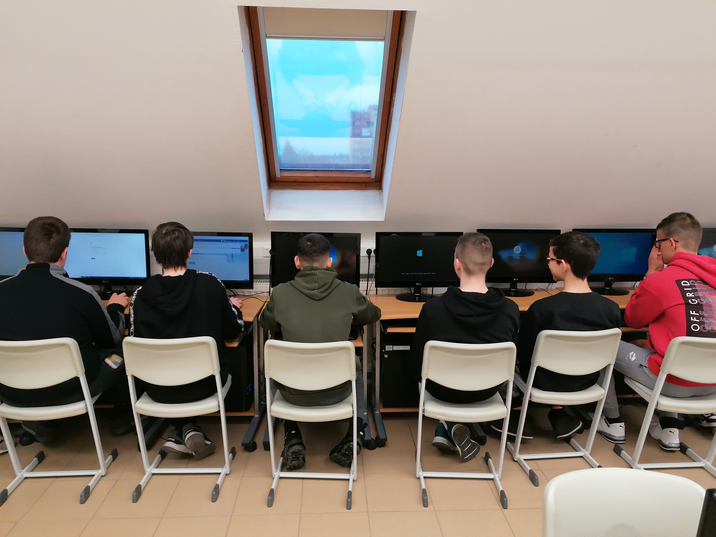
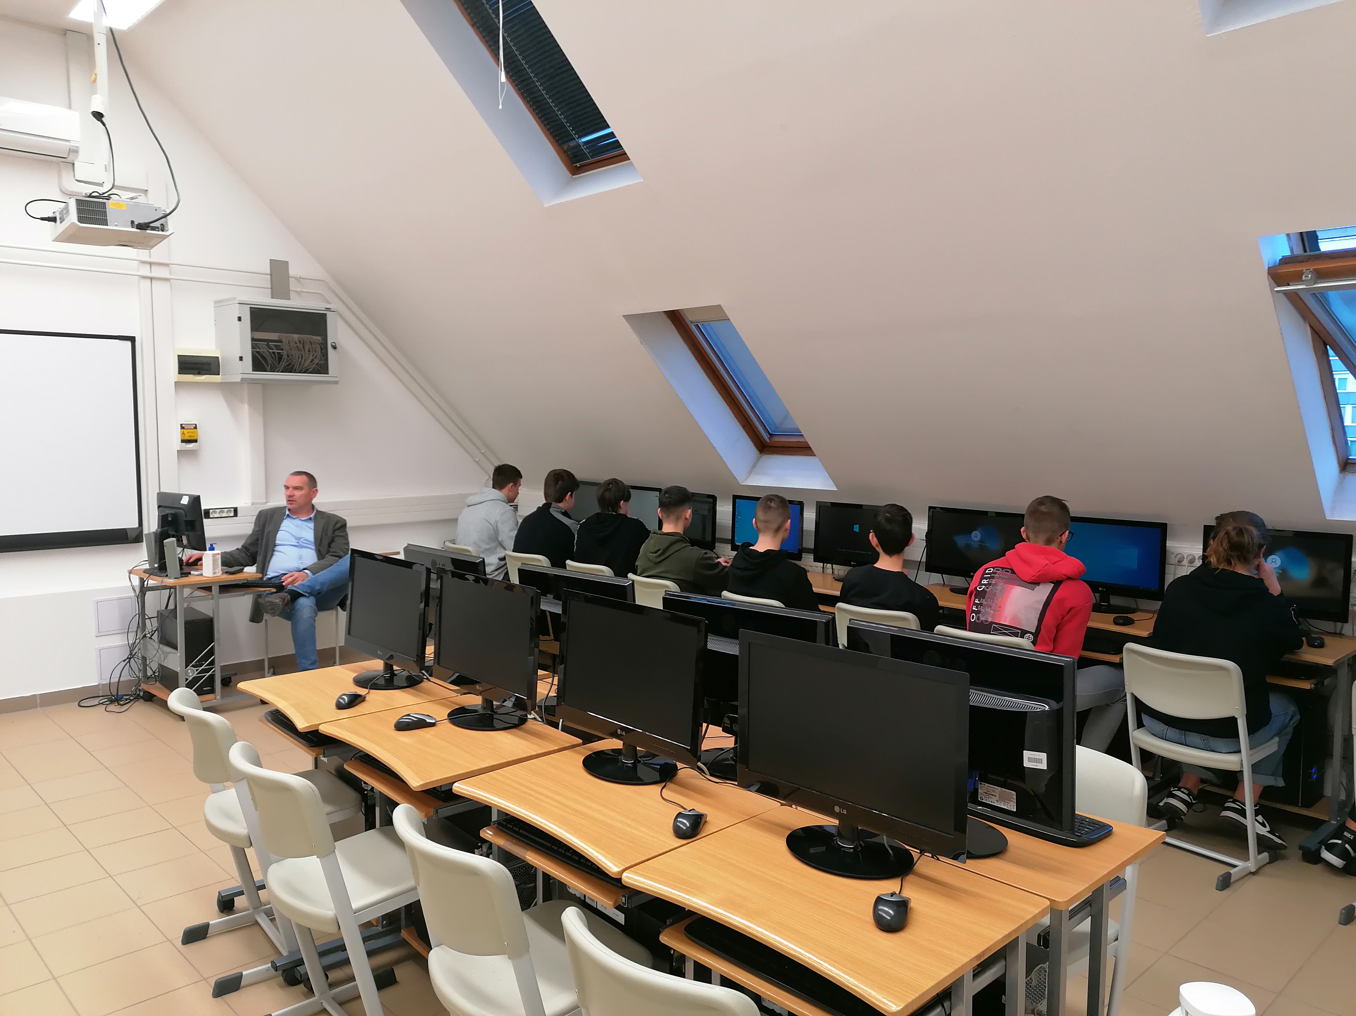
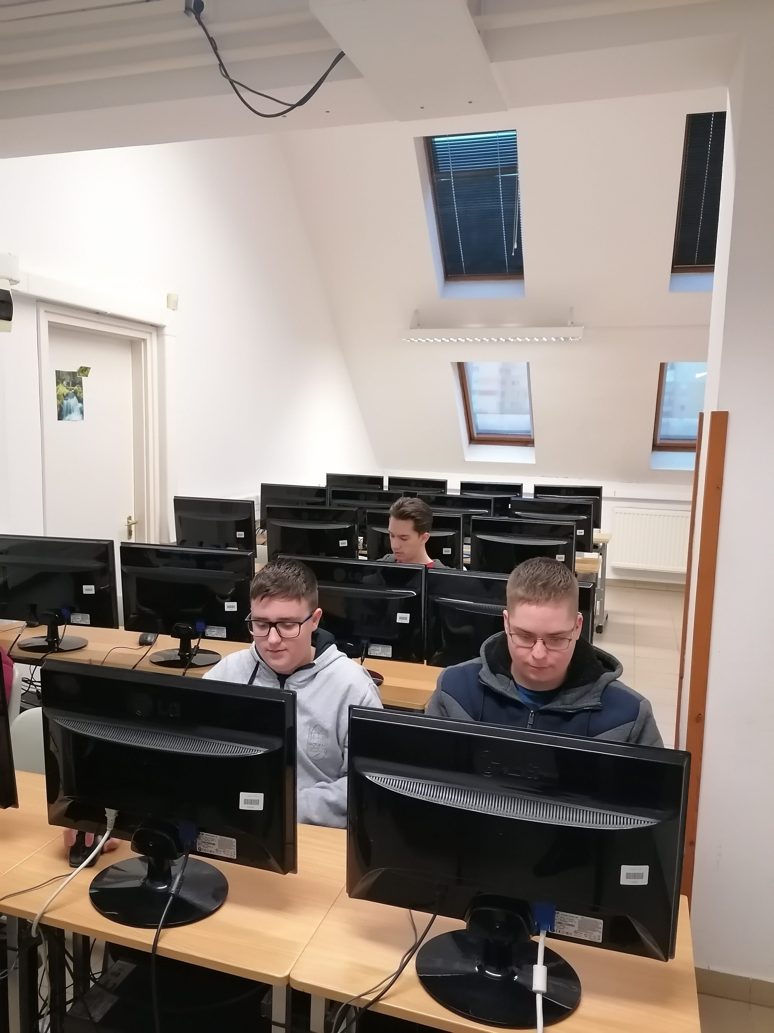
ELTE Bolyai jános Gyakorló általános iskola és gimnázium
„ A pedagógusképzésnek legyen gyakorlati műhelye”
Az EFOP-4.2.3-22-2022-00018 főbb fejlesztési területei:
A tanári digitális kompetencia fejlesztési (eszközpark fejlesztés, wifi hálózat fejlesztése)
Digitális táblák elhelyezése az osztálytermekben
Iskolai médiahálózat fejlesztése
(kamerarendszer, iskolarádió)

Slide 12
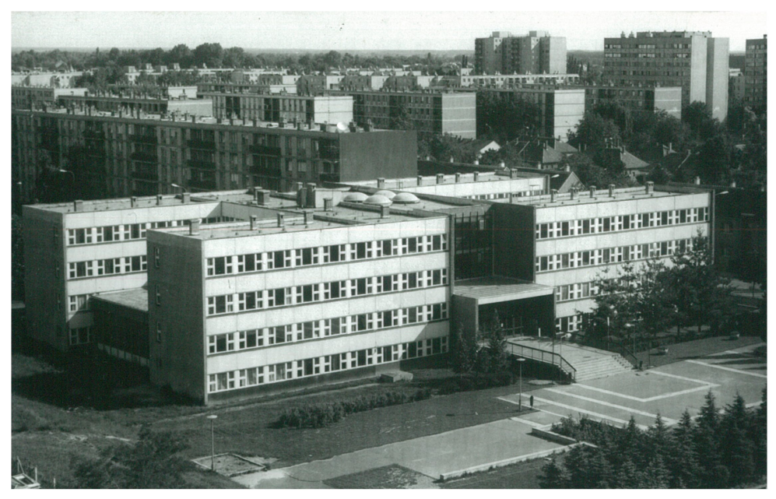
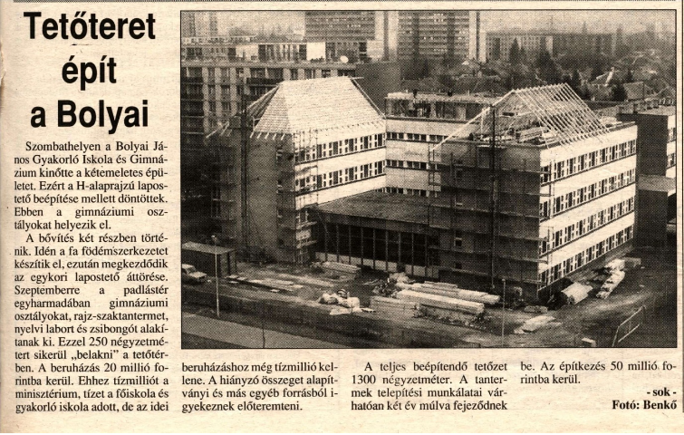
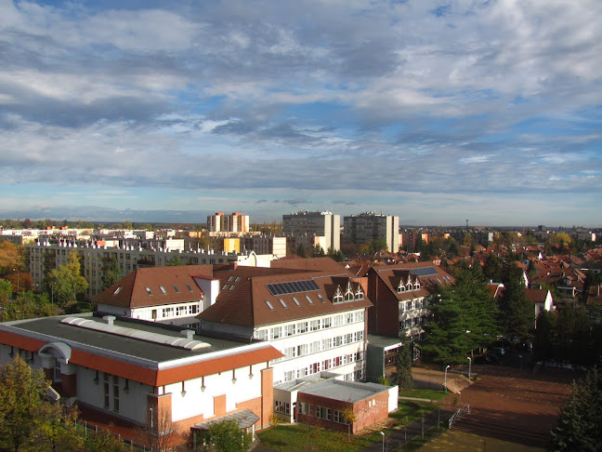
ELTE Bolyai jános Gyakorló általános iskola és gimnázium
Infrastrukturális fejlesztés:
Az iskola épülete 1974-ben épült
A diáklétszám az évek alatt közel a duplájára nőtt
Új termek kialakítására van szükség
A tantermek felújítása és fejlesztése elengedhetetlen
A közösségi terek fejlesztése is szükséges

Slide 13
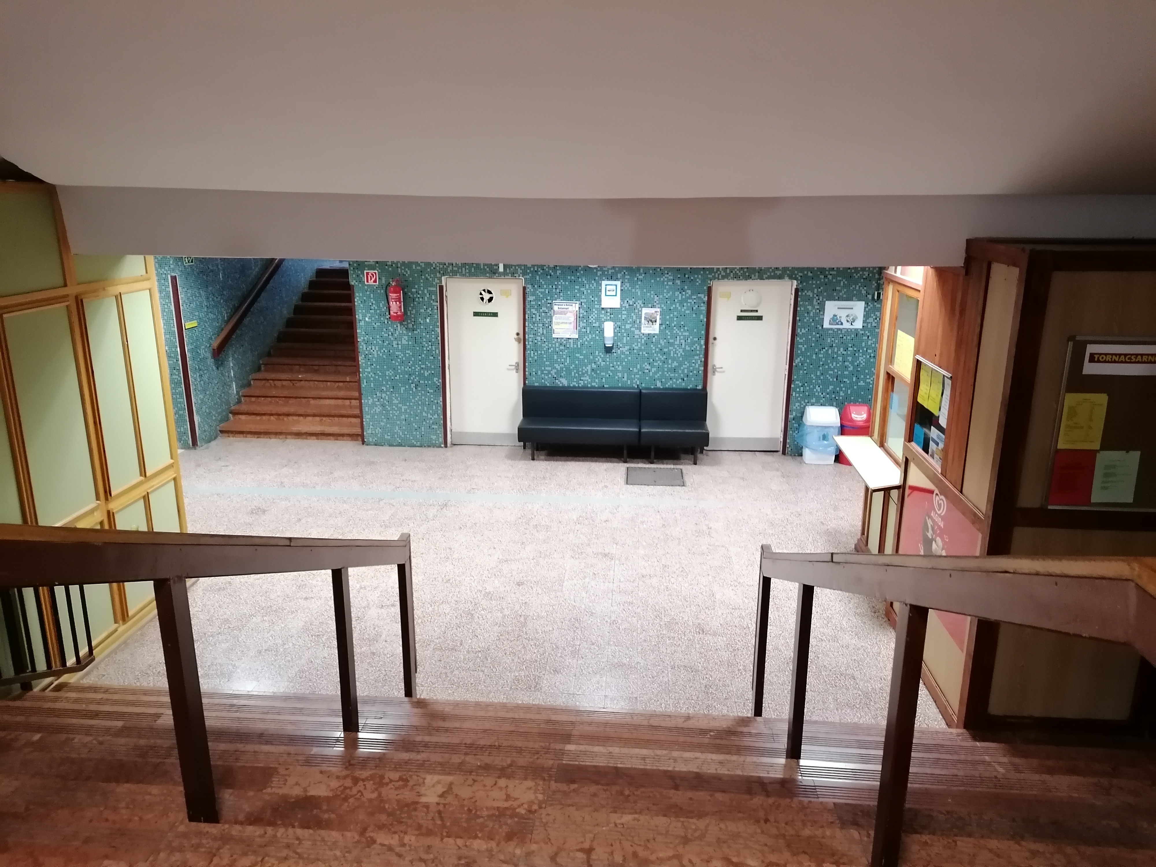
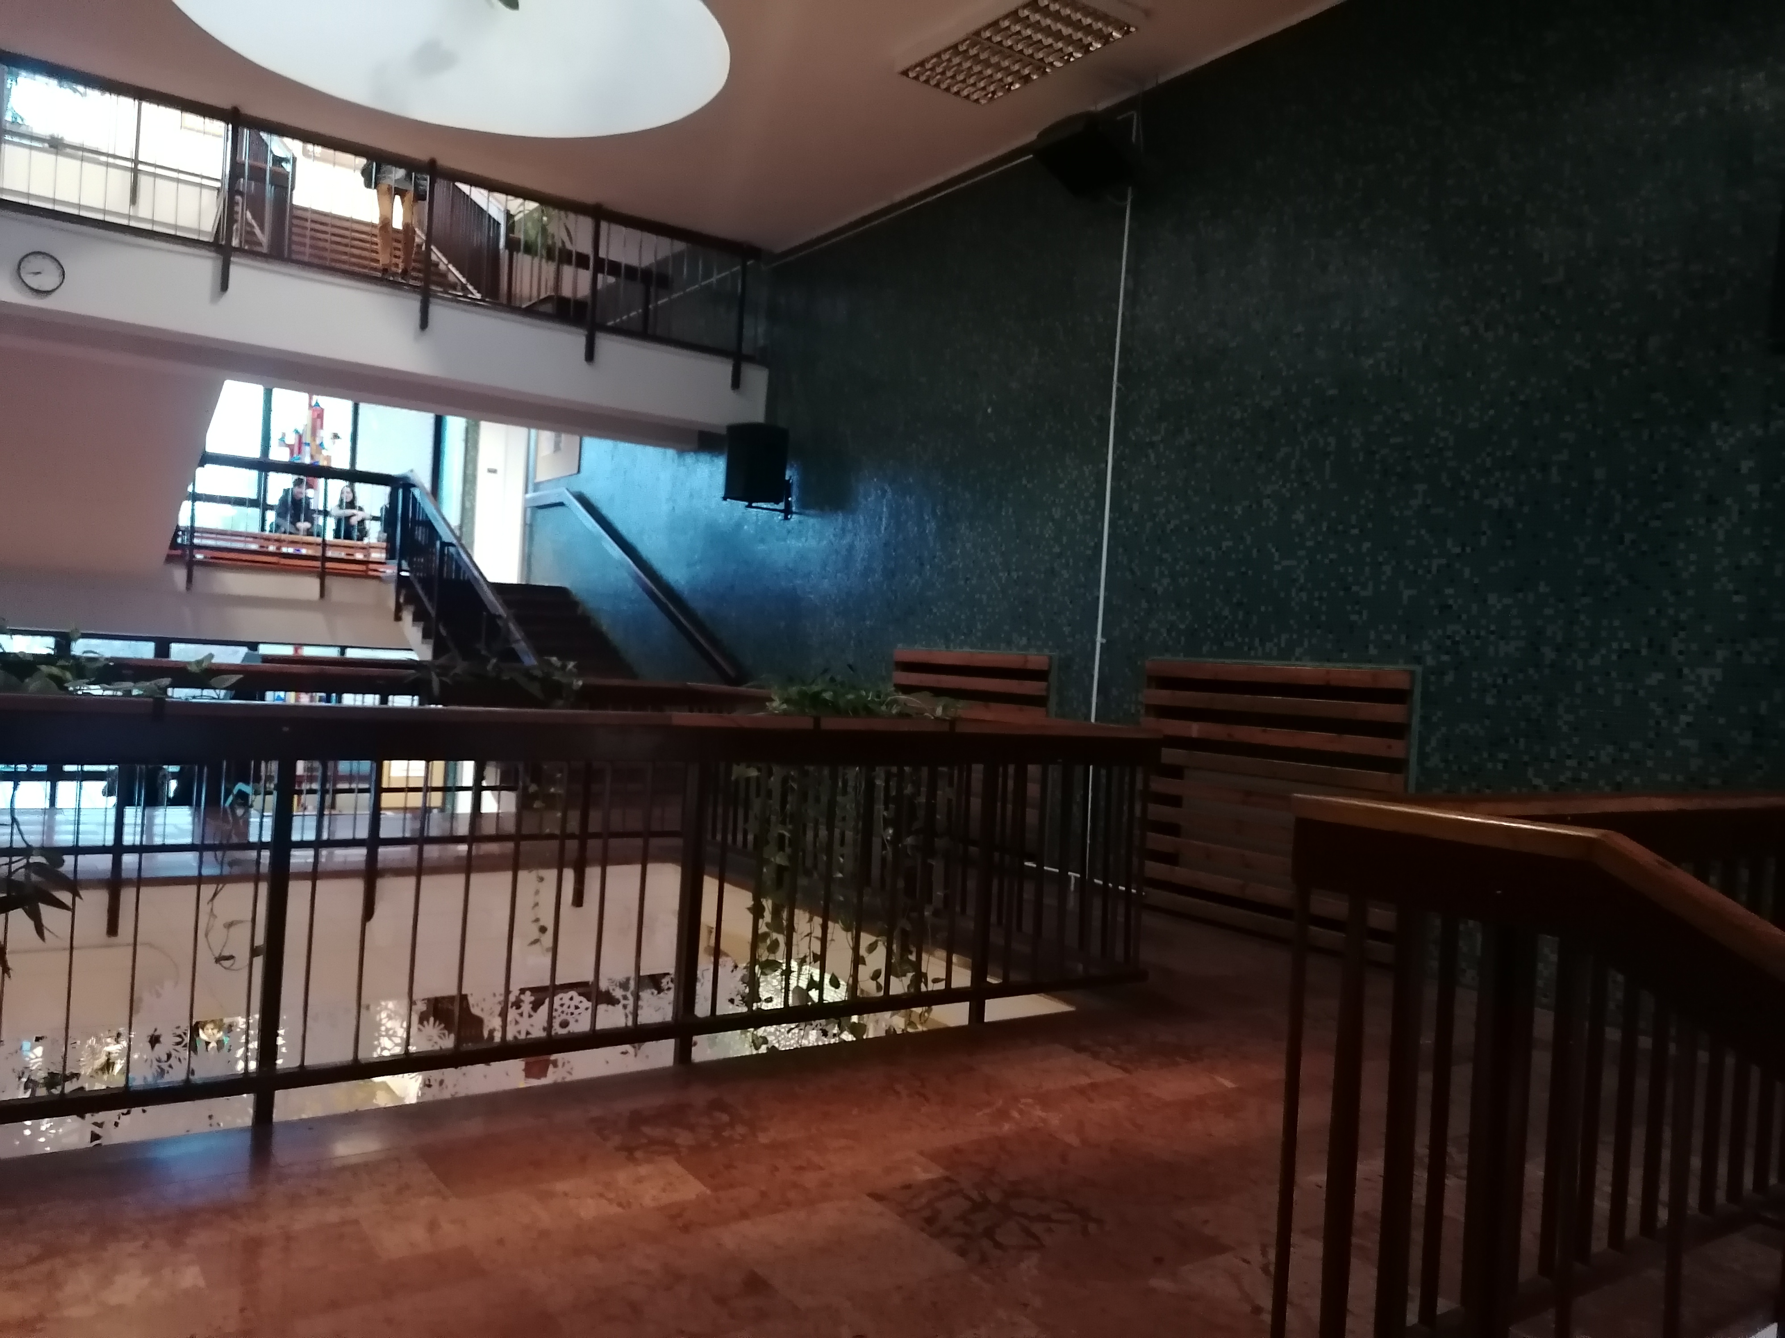
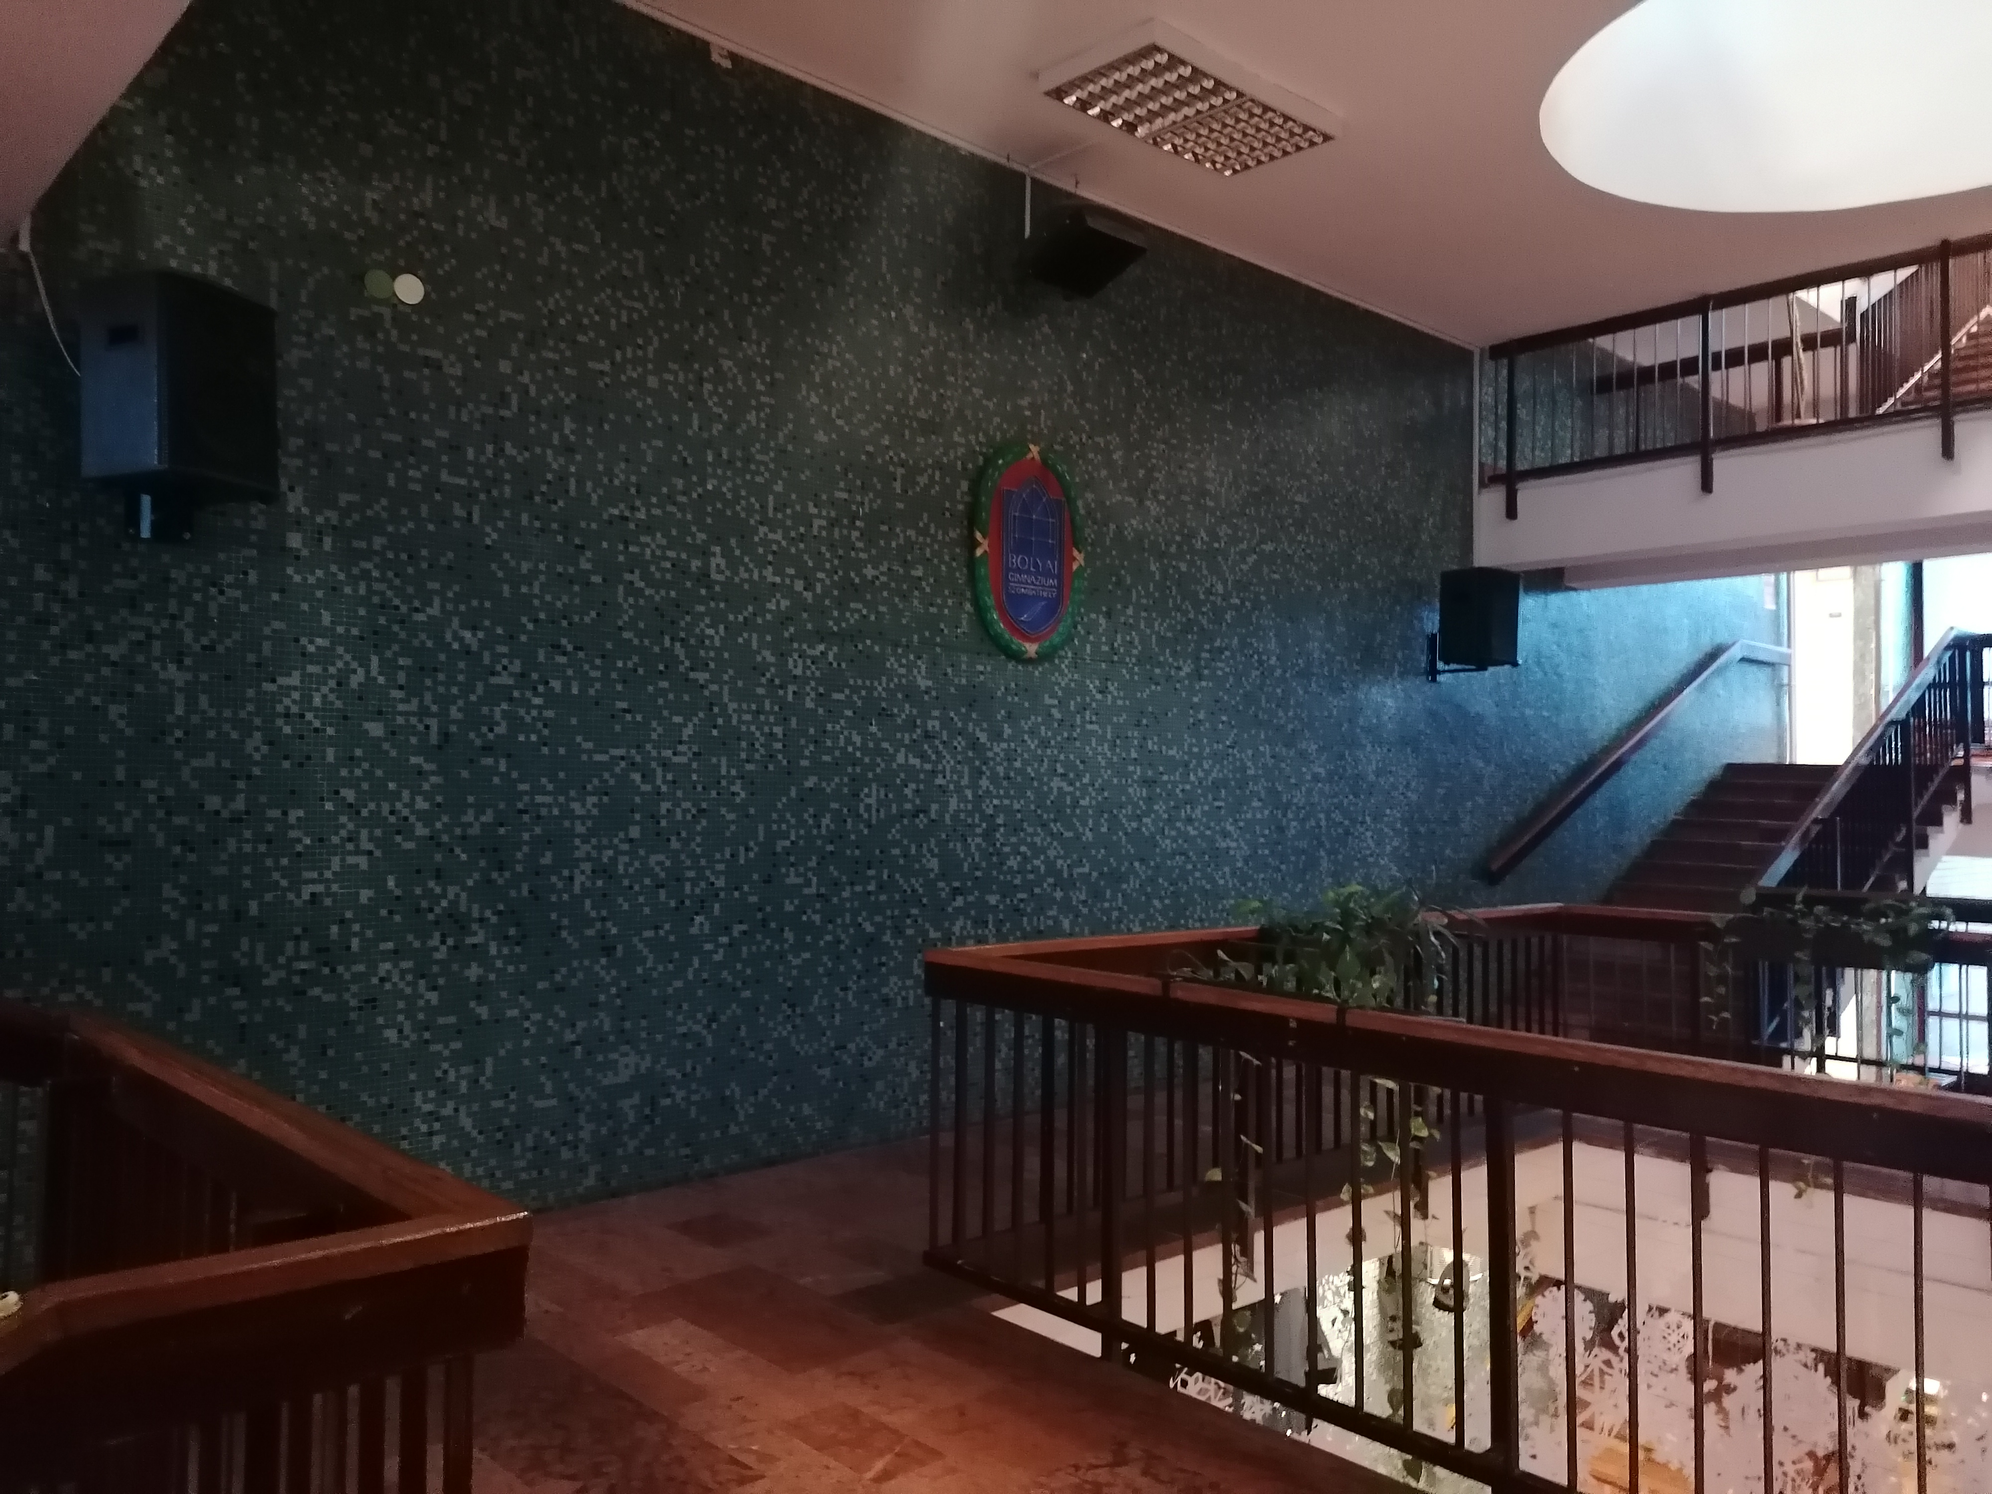
ELTE Bolyai jános Gyakorló általános iskola és gimnázium
A közösségi terek kiemelt szerepet játszanak az iskola életében:
Bolyai Galéria kiállításai
Iskolai ünnepélyek helyszíne
Diákok önálló tanulásának helyszíne
Játszótér kialakítása az udvaron
Irodai fejlesztés, átalakítás

Slide 14
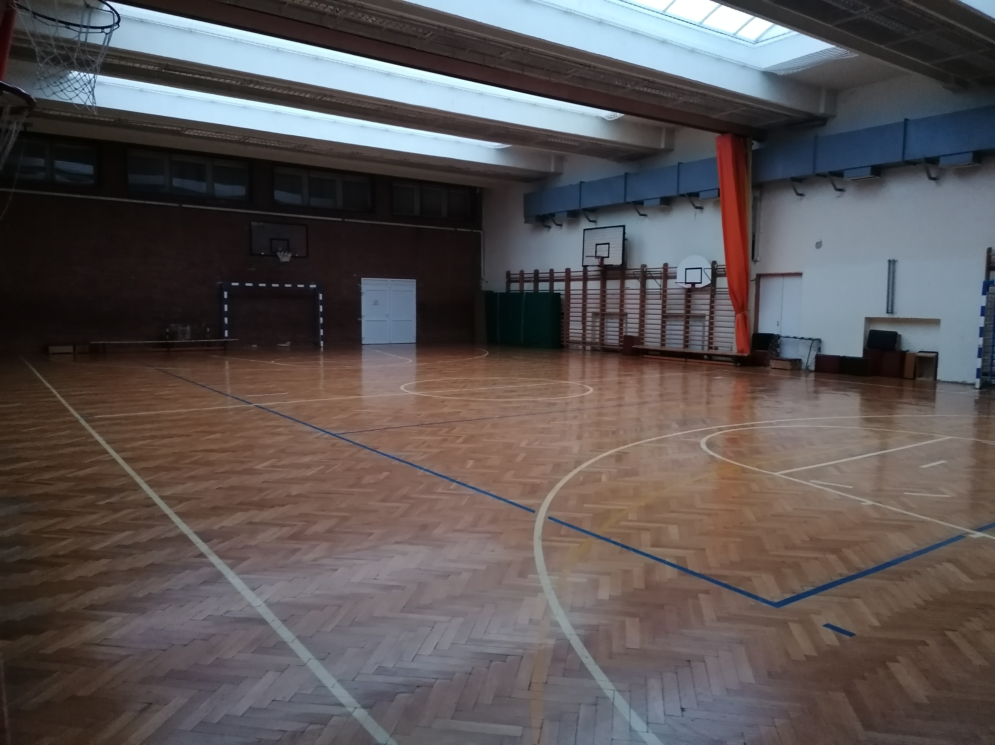
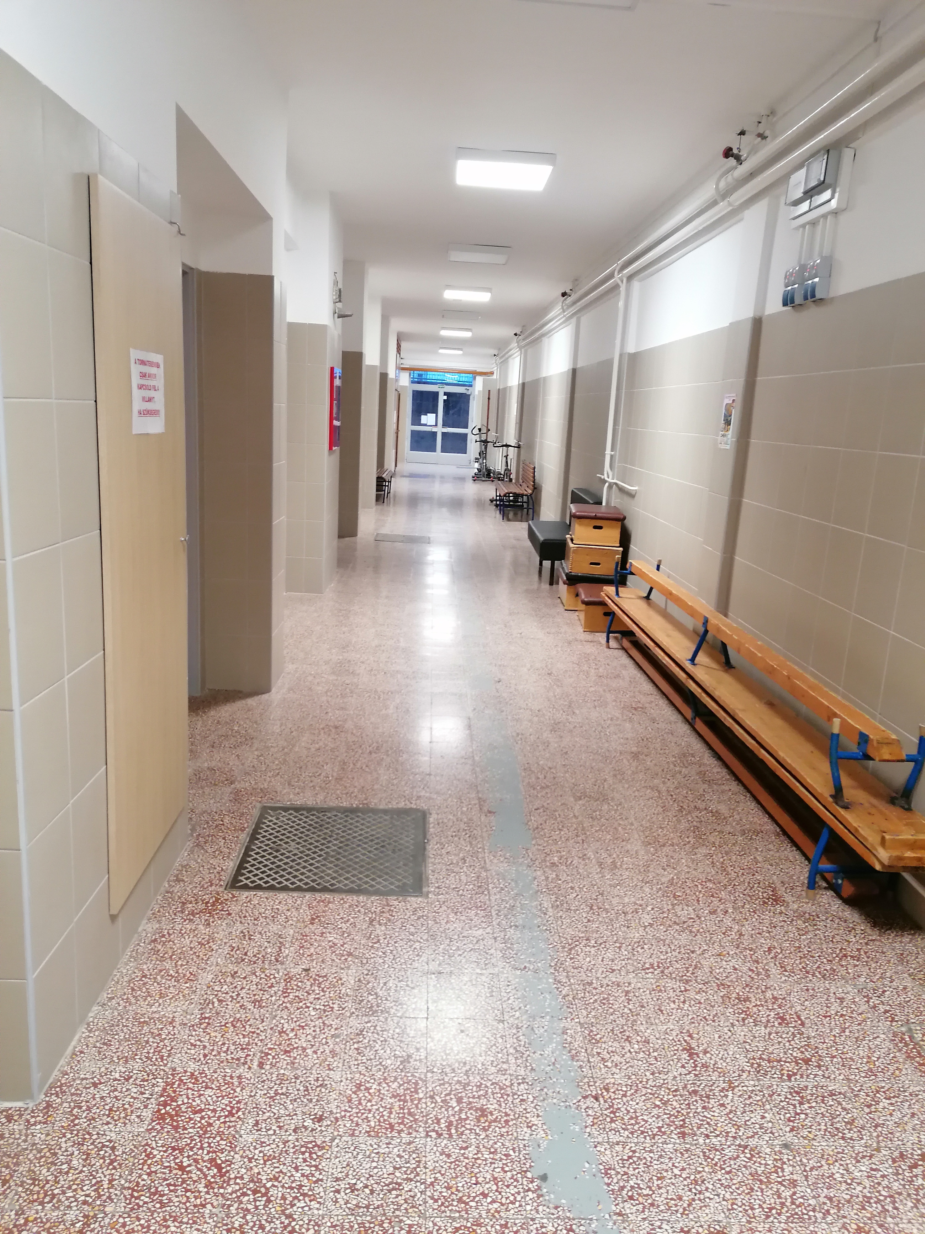
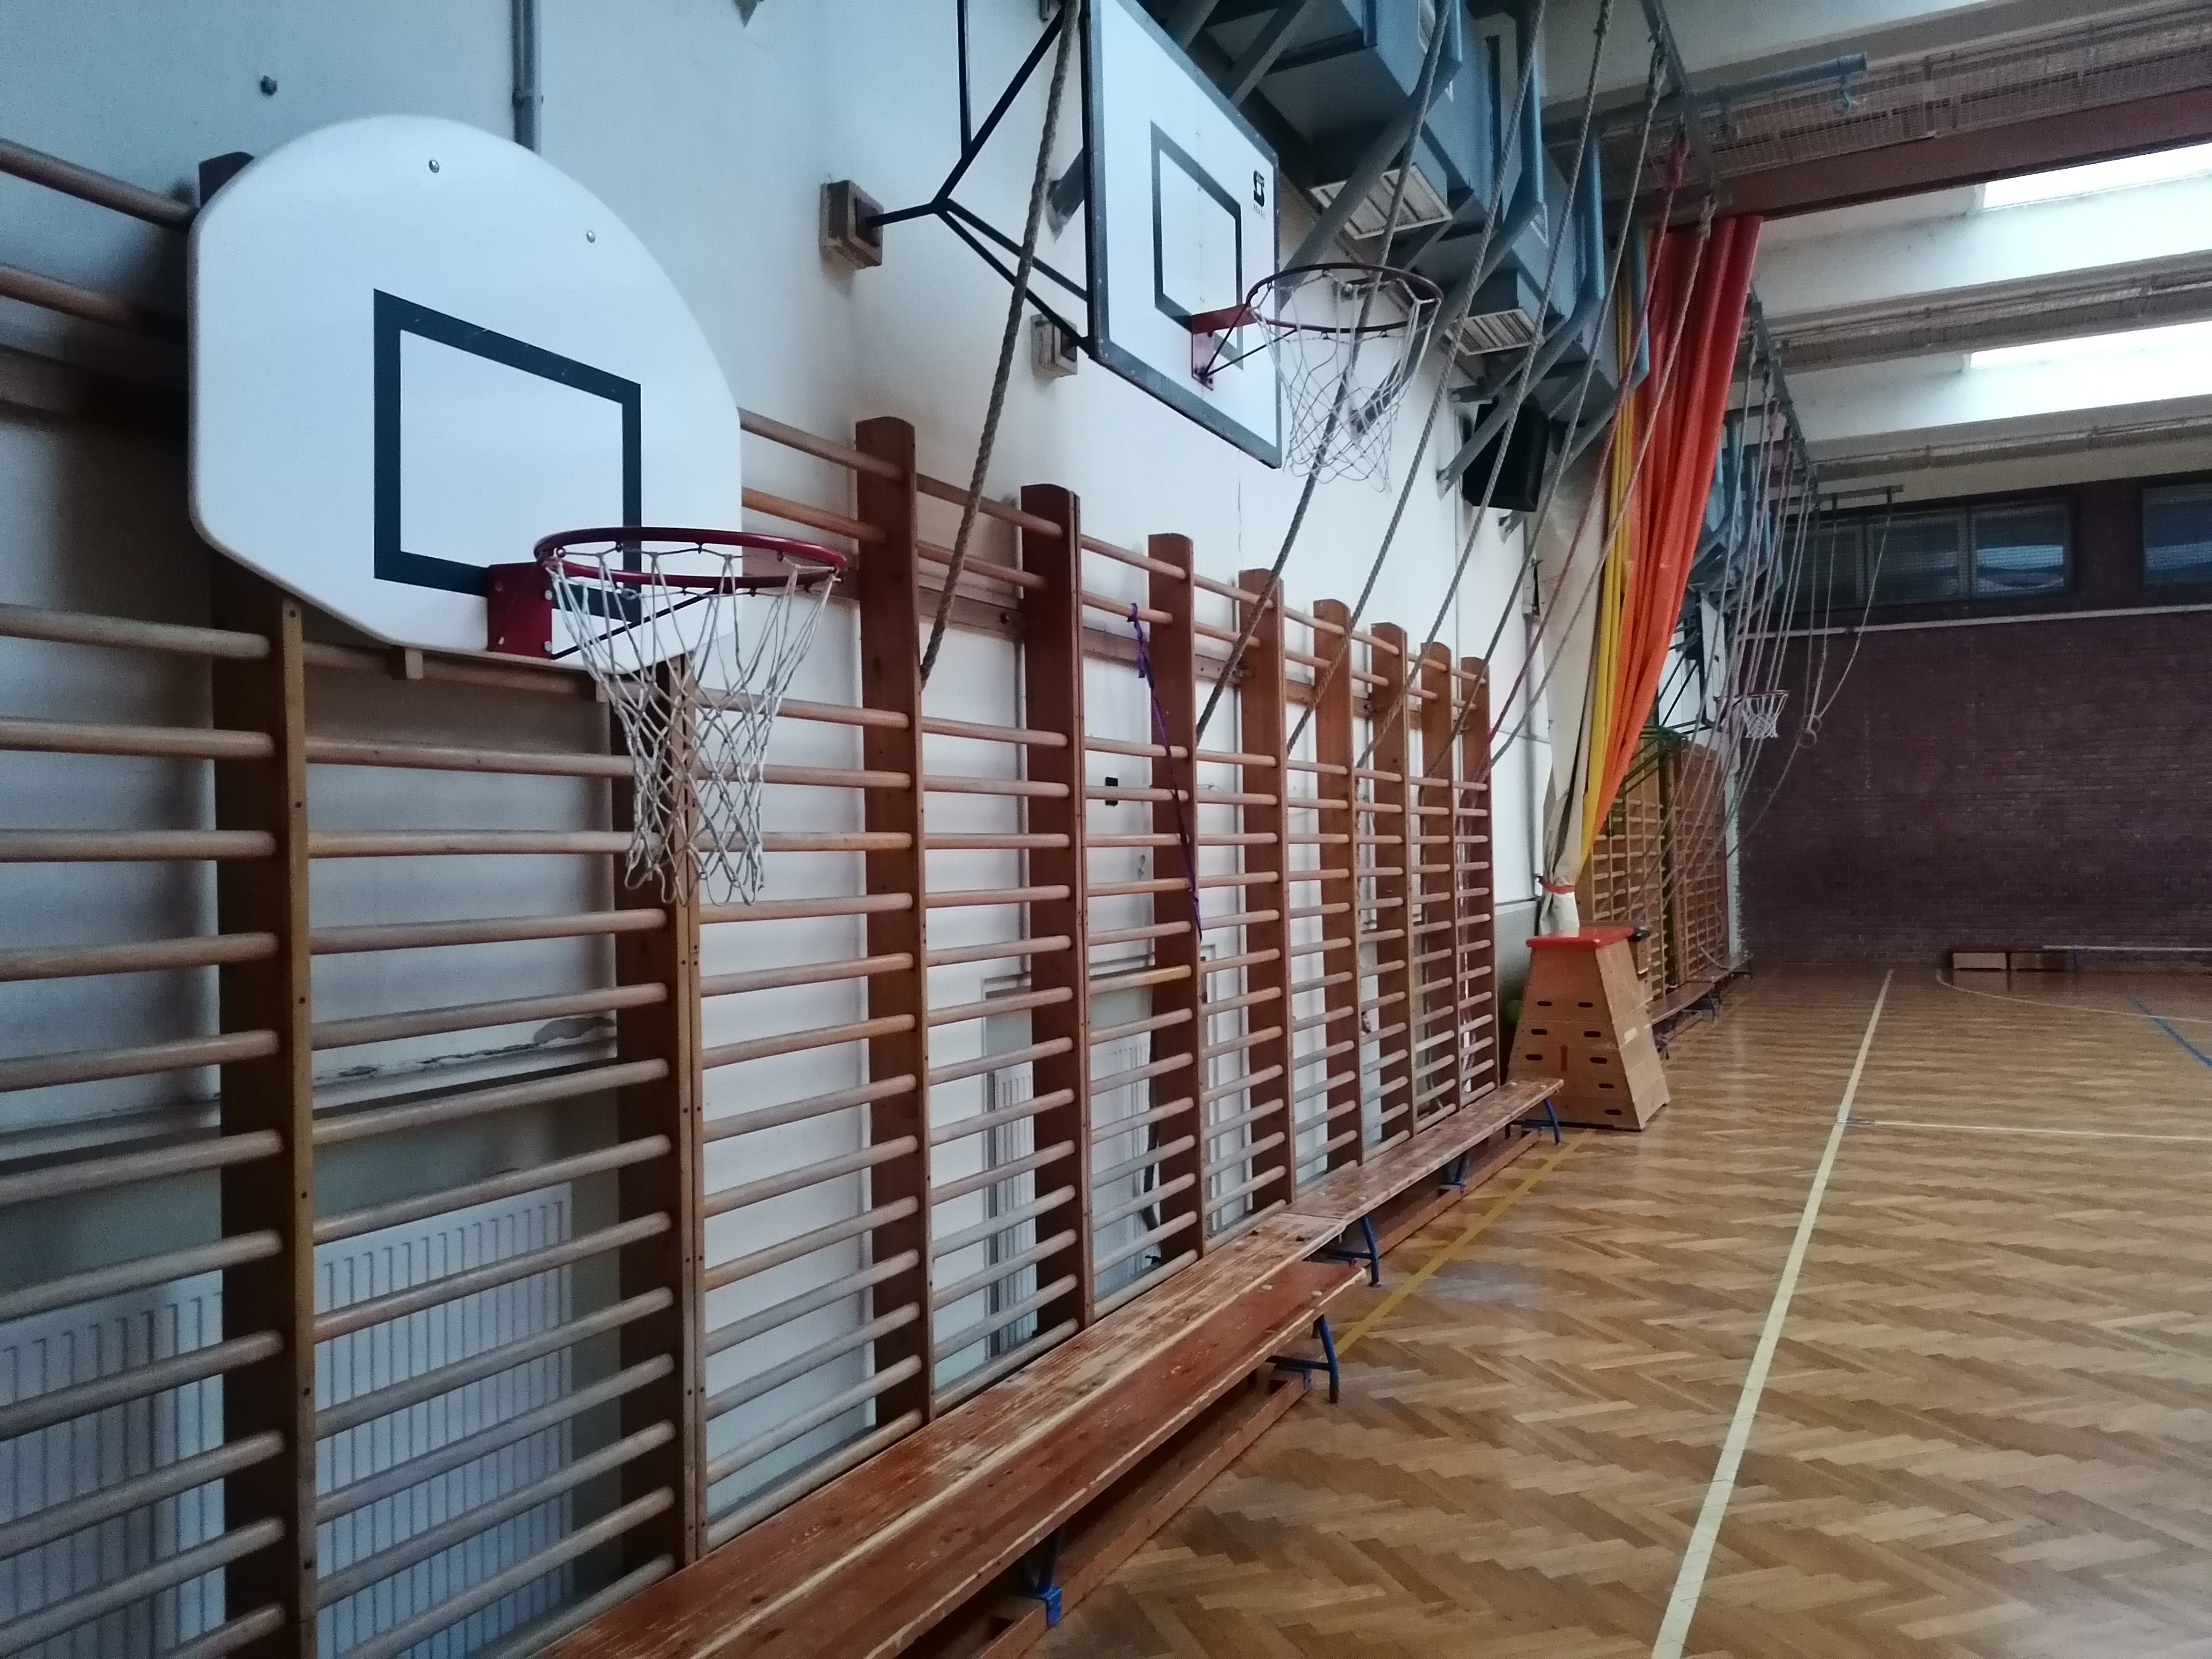
ELTE Bolyai jános Gyakorló általános iskola és gimnázium
Az 1974-ben épült tornaterem felújítása:
Padlózat felújítása
Festési munkák
Futófolyosó kialakítása (külön tanóra megtartásának lehetősége)

Slide 15
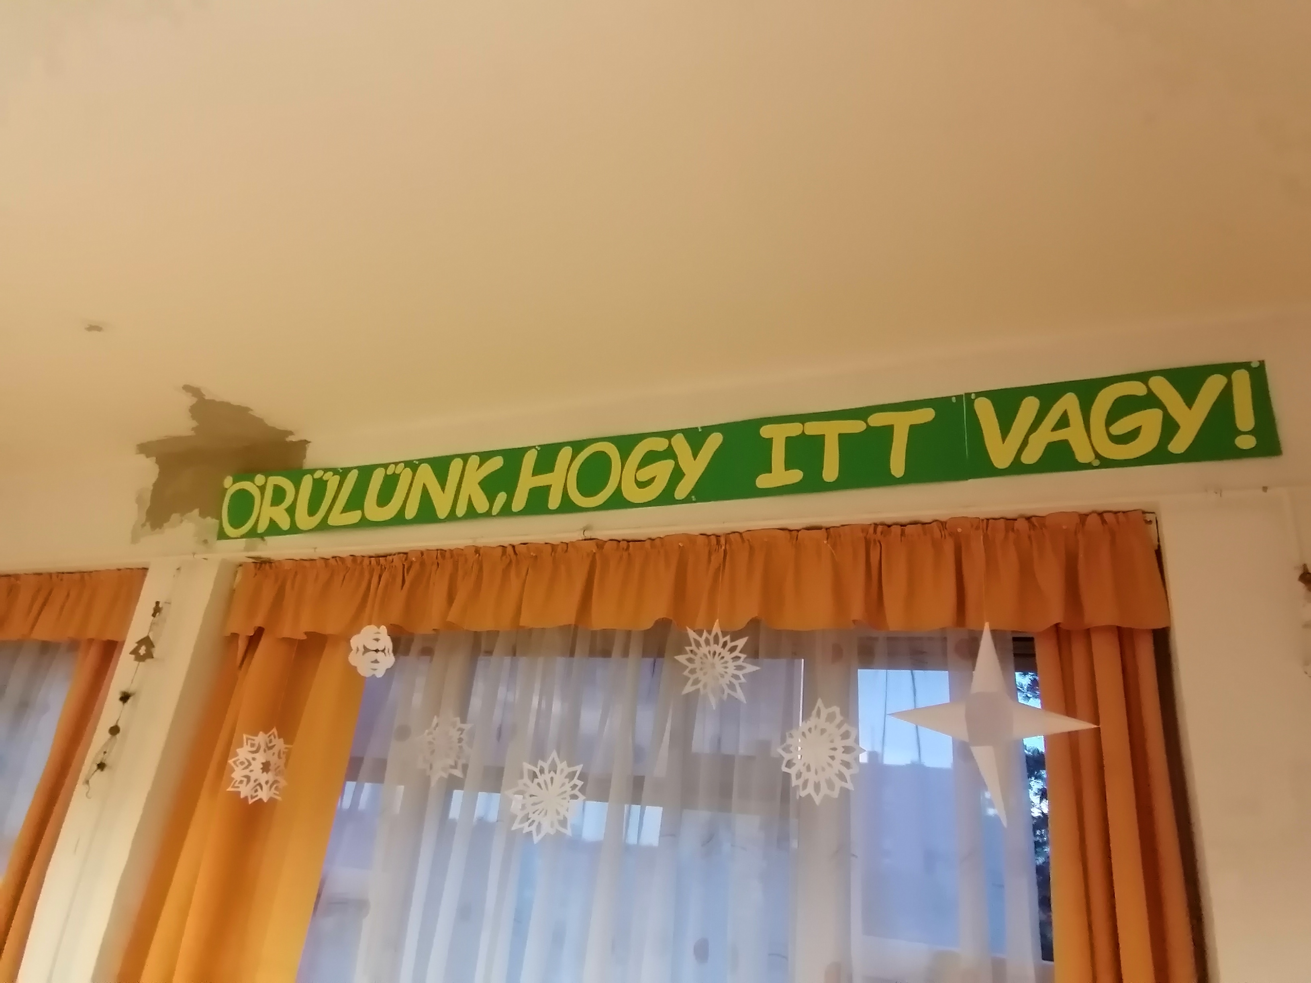
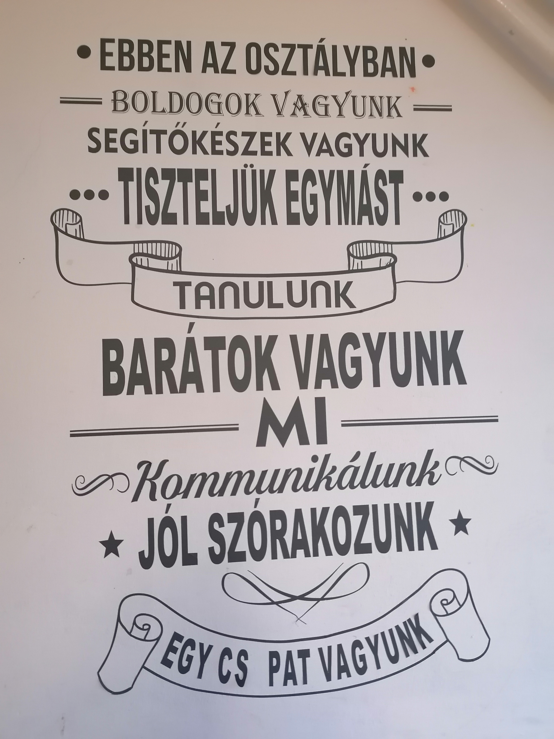
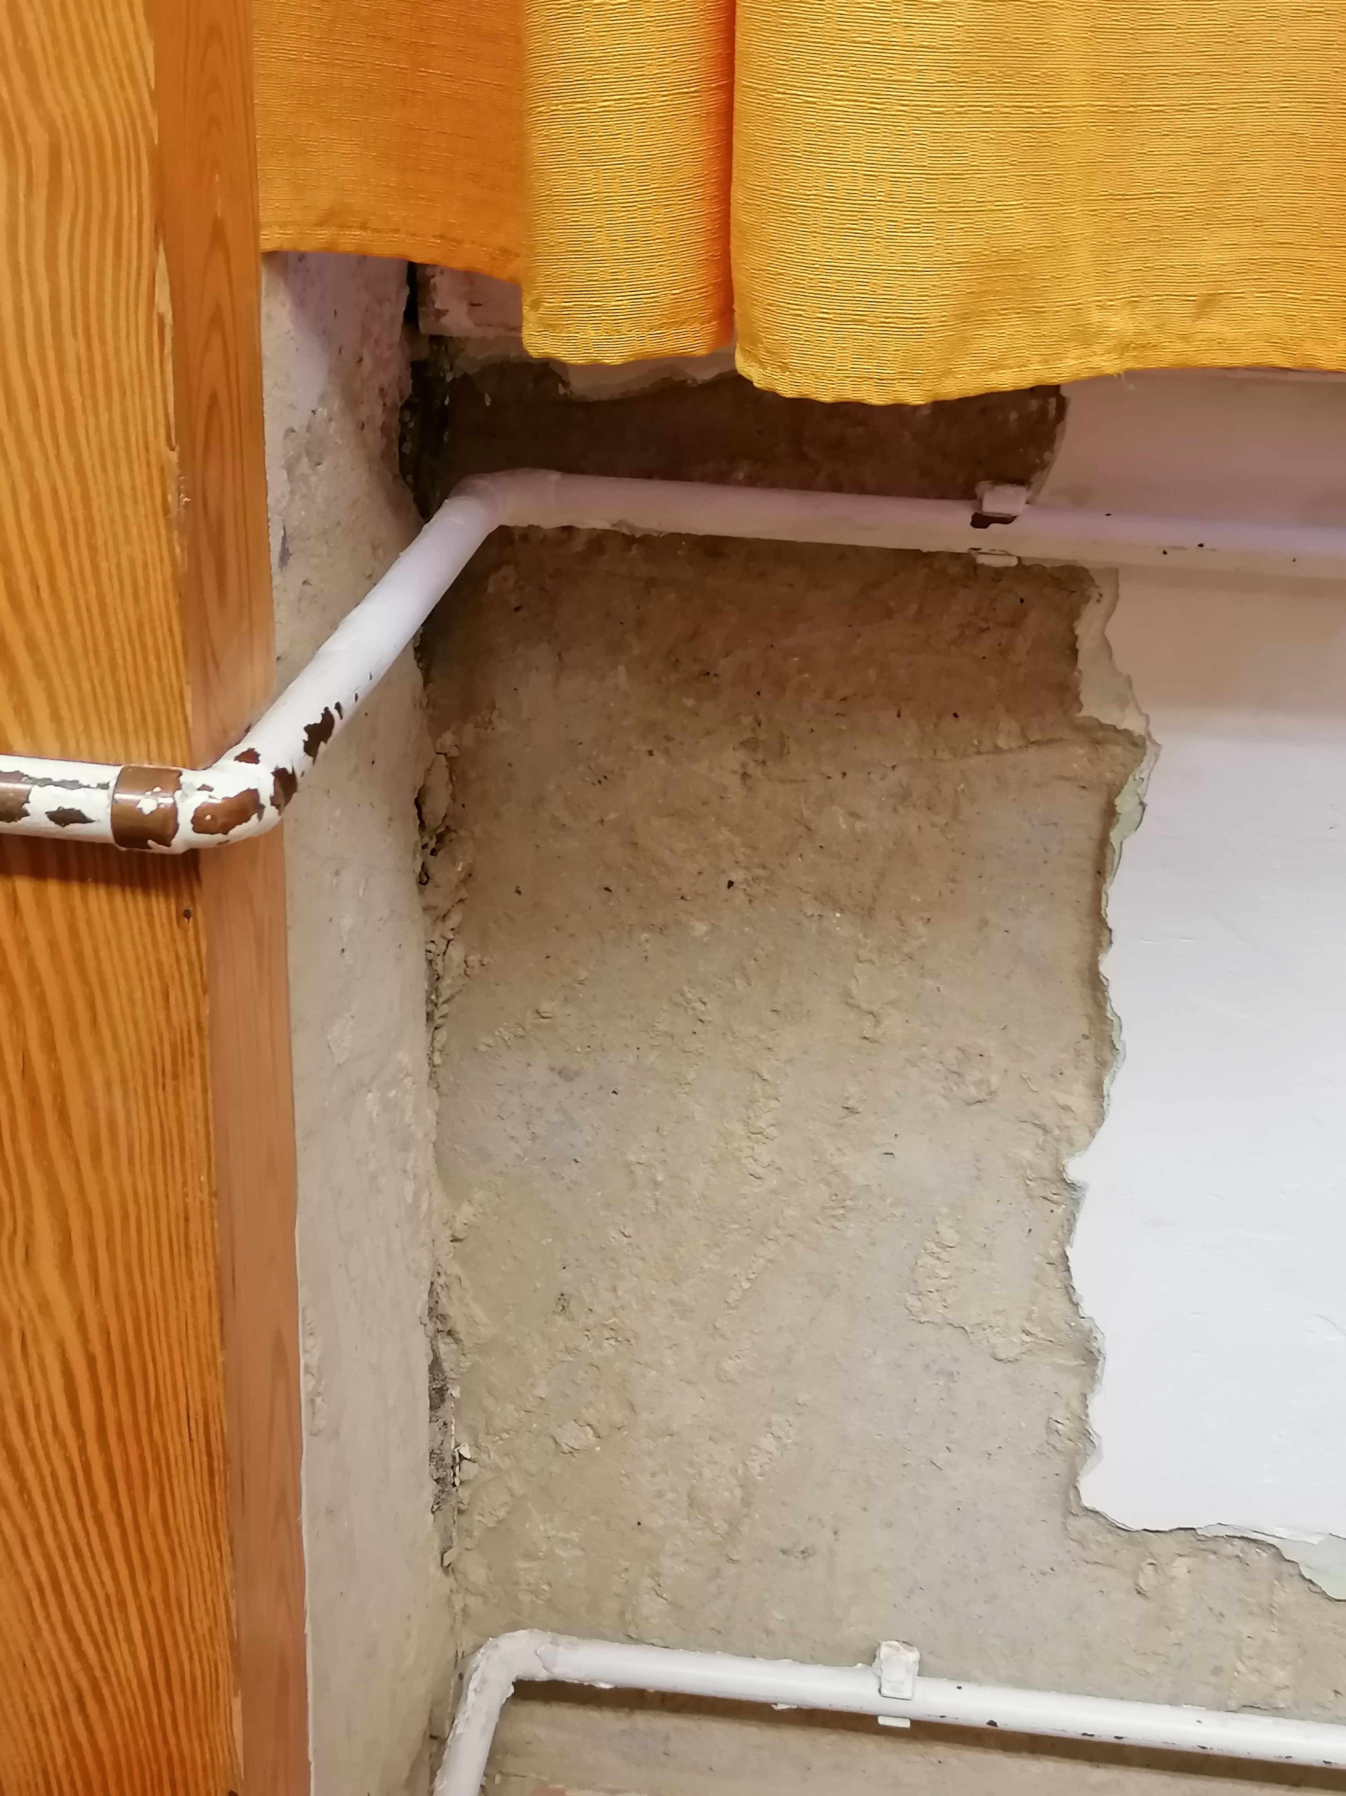
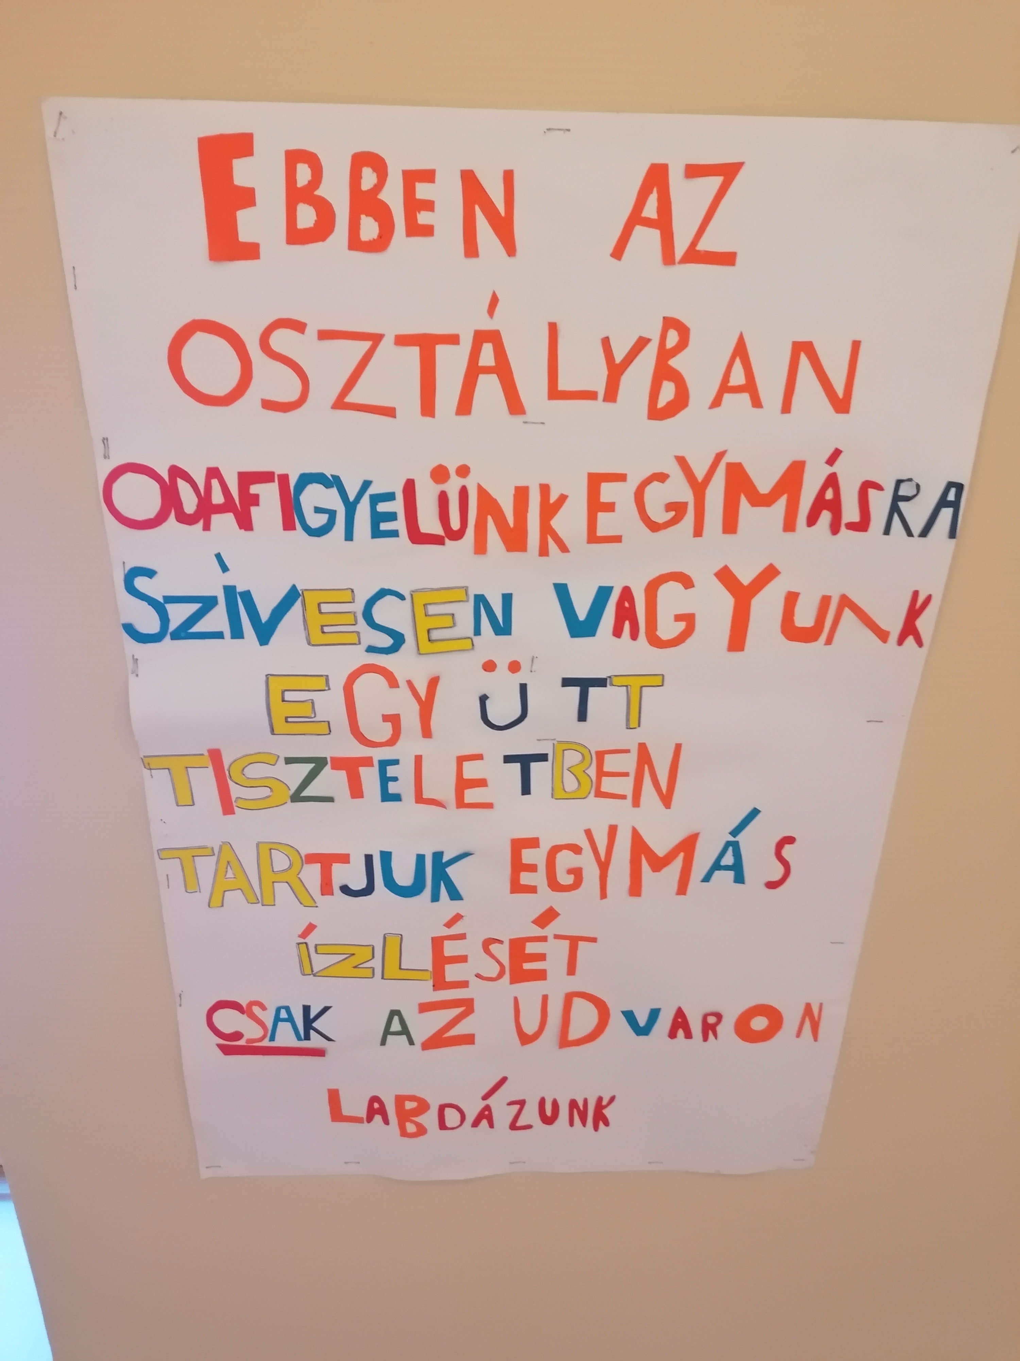
ELTE Bolyai jános Gyakorló általános iskola és gimnázium
Szaktantermek, osztálytermek felújítása:
Beázások megszüntetése
Padlózat megújítása
Higiénikus osztályterem kialakítása
Festési munkák
Modern környezet kialakítása
Iskolabútorok modernizálása, cseréje

Slide 16
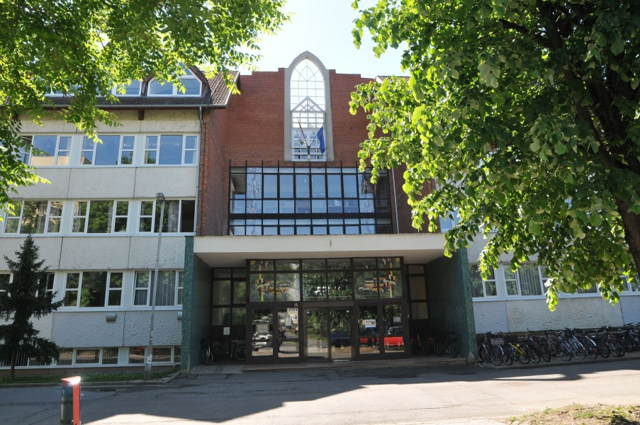
KÖSZÖNÖM
A FIGYELMET!

